Slide 1
瑞萨RA研讨会
瑞萨电子
肖工（Billy Xiao）

Slide 2
概要
RA开发环境介绍
e2studio介绍
FSP介绍（基本概念、特点、安装、丰富且高质量的中间件）
FSP发布政策和GitHub资源
Workshop
用户手册模块介绍（基于FSP3.7.0）
调试器选择、新传感器支持、MCUboot和TinyCrypt（基于FSP3.8.0）
e2studio对应版本、属性搜索、MCU 特定iodefine、AWS FreeRTOS、新功能 （基于FSP4.0.0）
Notes:
这是今天要介绍的内容。
最开始我们会从RA开发环境入手进行介绍，接下来介绍集成开发环境e2studio，然后是我们本次内容的主要部分，FSP的基本介绍，包括FSP的基本概念、特点、如何安装，还有FSP丰富切高质量的中间件、还有FSP的发布政策和资源。
最后介绍新版本4.0.0的特性，这里列了一些今天介绍的新特性，当然FSP4.0.0的新特性不止这些，我们简单从这3个方面进行介绍

Slide 3
RA开发环境介绍

Slide 4
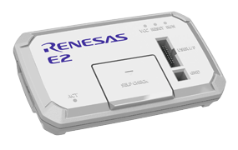


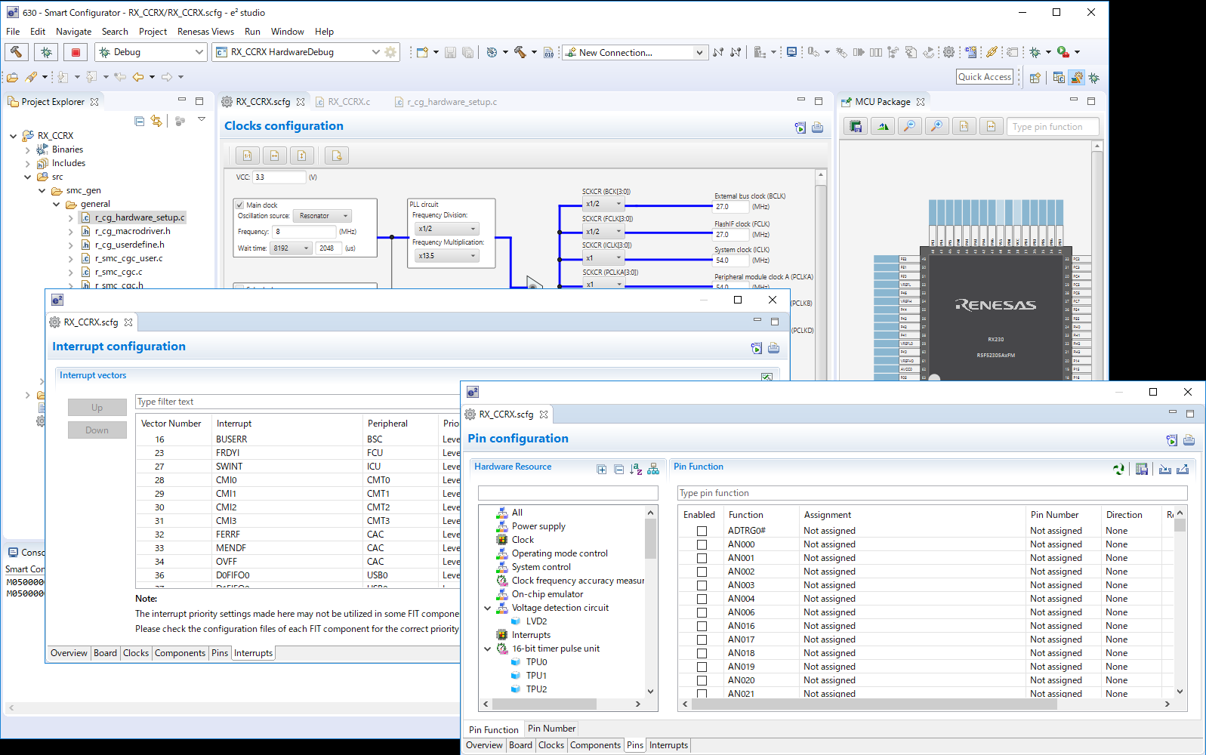
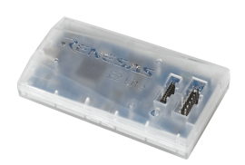

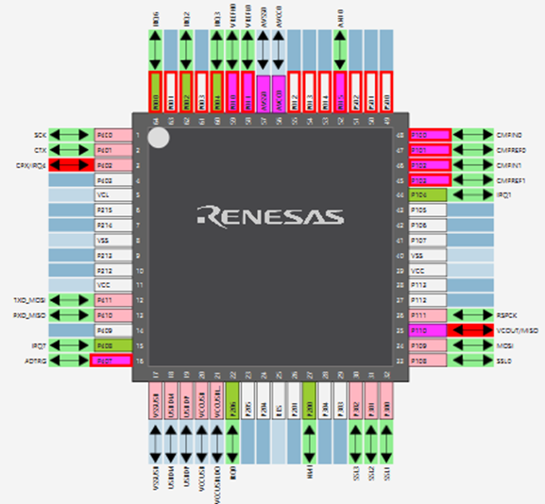
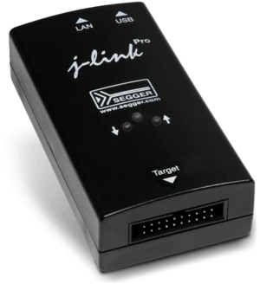


RA开发环境
调试器
所支持的工具
Renesas E2 & E2 Lite
Segger J-Link
IDE
FSP驱动选择和配置
智能引脚映射
开发板/评估板
Renesas e²studio
Keil MDK
IAR Embedded Workbench
编译器
Evaluation Kits
EK-RA2A1
EK-RA2L1
EK-RA2E1
EK-RA4W1
EK-RA4M1
EK-RA4M2
EK-RA4M3
EK-RA6M1
EK-RA6M2
EK-RA6M3/G
EK-RA6M4
EK-RA6M5
Fast Prototyping Boards (FPB)
FPB-RA2E1
FPB-RA4E1
FPB-RA6E1
Solution Kits
RSSK-RA6M2
RSSK-RA6T1
RSSK-RA2L1
GNU
Arm Compiler V6
IAR ARM Compiler
Notes:
RA 系列开发环境的宗旨是易于使用且尽可能灵活。
目前，RA 系列器件得到各种片上调试器的支持，包括广泛使用的 Segger J-Link 调试器和 瑞萨的 E2/E2 Lite 调试器
RA 产品 目前支持三种不同的集成开发环境。 一种是基于 Eclipse 开源 CDT 的 Renesas e2studio，另一种是流行的 Keil MDK，最后IAR Embedded Workbench 也支持 RA。
与 ARM Core 设备一样，GNU 编译器、Arm 编译器和 IAR 编译器也支持 RA 系列
为了使开发体验更加愉快，RA 系列由几个工具支持以简化设计。 首先是 FSP 代码生成器，因为几乎没有人喜欢编写低级代码并手动进行外围配置。 其次是配置 GUI 工具，以简单直观的方式帮助更好地利用瑞萨 RA 系列和第三方解决方案。 引脚配置器允许更快的电路板布局和使用图形来简化流程和设备配置。
所有 RA 产品组均由单独的评估套件提供支持。 这些评估板可用于 Renesas RA MCU 的初始评估，也可用于程序开发。 因此，评估板配备了板载 Segger J-Link-OB 调试器，这意味着无需额外的工具即可开始使用。当然，如果需要，您仍然可以通过 10 pin接头连接外部调试器。另外，评估板还可以使用 USB 端口、PMOD 连接器，而MCU的所有引脚也都接出来了，通过外部组件可以实现轻松扩展。
在这里还需要补充的是，我们也推出了RA2和RA6的中国本地评估板。今天直播参加抽奖的听众将有机会得到一套CPK-RA6M4。

Slide 5

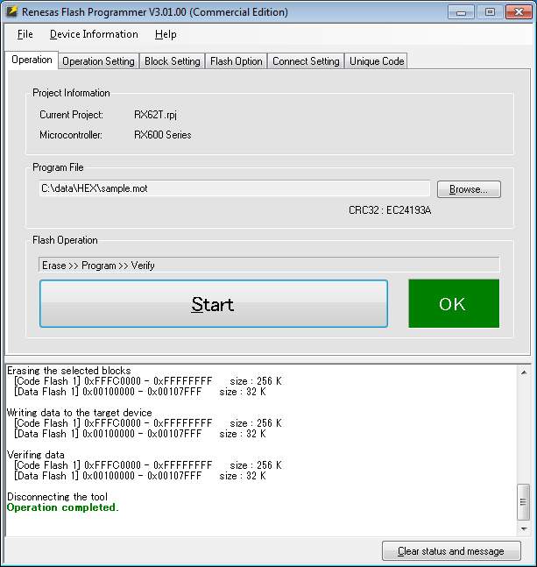

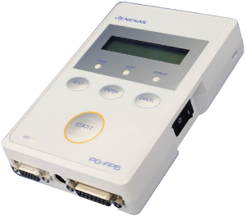
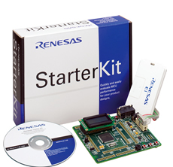

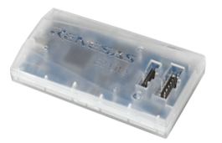
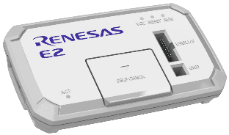
提供从评估到量产的全面支持
入门/初期开发
开发
量产
免费评估版工具
高性能编译器和构建管理功能
闪存编程软件
瑞萨闪存编程器
Build
新的瑞萨集成开发环境
入门套件
可以立即使用
Coding
Debug
独立
闪存编程器
PG-FP6
E2, E2 Lite
提供低成本和方便调试环境的片上仿真器
易于使用的编辑器和自动代码生成功能
FIT, RDP
各种样本/中间件 应用说明
Notes:
同时，我们提供从评估到量产的全面支持。
在初期开发阶段，可以使用免费评估板工具和入门套件。
进入到产品开发阶段，我们支持高性能编译器和构建管理功能，提供易于使用的编辑器和代码生成器，同时提供各种参考例程和中间件，调试器层面，瑞萨提供E2和E2-Lite，对于中国用户，我们还提供EZ-CUBE3。
到最后量产阶段，我们提供闪存编码软件RFP和闪存编程器。

Slide 6
e2studio介绍

Slide 7
什么是集成开发环境？
在单个 GUI 上实现开发所需的编译器、模拟器和仿真器的无缝操作
例：e2 studio(Renesas)、Embedded Workbench(IAR Systems)、Multi(Green Hills Software)等。
Emulator
debugger
Simulator
Editor
Code
generation
Real-time
OS
Middleware
driver
Coding
C/C++ compiler
assembler, linker
MISRA C
checker
集成开发环境
Debug
Build
Notes:
那么什么是集成开发环境呢？
集成开发环境（IDE，Integrated Development Environment ）是用于提供程序开发环境的应用程序，一般包括代码编辑器、编译器、调试器和图形用户界面等工具。集成了代码编写功能、分析功能、编译功能、调试功能等一体化的开发软件服务平台。所有具备这一特性的软件或者软件组都可以叫集成开发环境。
比如瑞萨的e2studio、IAR的Embedded Workbench，都是集成开发环境。

Slide 8

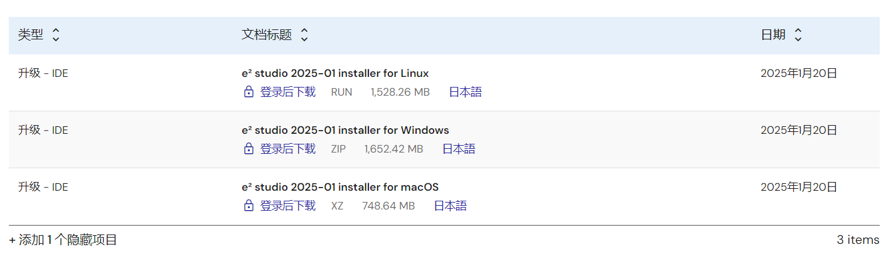
什么是e2 studio (e square studio)？
支持 Renesas MCU（RA、RX、RL78、RH850、RZ、Renesas Synergy）的 IDE
基于‘Eclipse’和‘CDT’（注）插件在全球广泛使用 （注）代表C/C++ Development Tooling，开发C/C++的工具组
(eclipse +CDT) + Renesas制作的插件 ＝ e² studio
非瑞萨的部分
（开源）
Build（可对各MCU使用相应的编译器）
Debug（使用J-Link、E2、E2-Lite等进行调试）
Renesas 设备的扩展功能
可以从下面链接下载e2studio，当前最新版本为2025-01，每季度发布一次
e² studio | Renesas
Notes:
前面讲到e2studio就是集成开发环境。
e2studio支持 Renesas MCU（RA、RX、RL78、RH850、RZ、Renesas Synergy）.
采用基于‘Eclipse’和‘CDT’（注）插件，这在全球范围内被广泛使用
e2studio就是包含‘Eclipse’和‘CDT’，并加入了瑞萨制作的插件。
可对各MCU使用相应的编译器，可以使用J-Link、E2、E2-Lite等进行调试，并且具备了瑞萨设备的扩展功能。
用户可以从下面链接下载e2studio，当前最新版本为2022-10，每季度发布一次

Slide 9
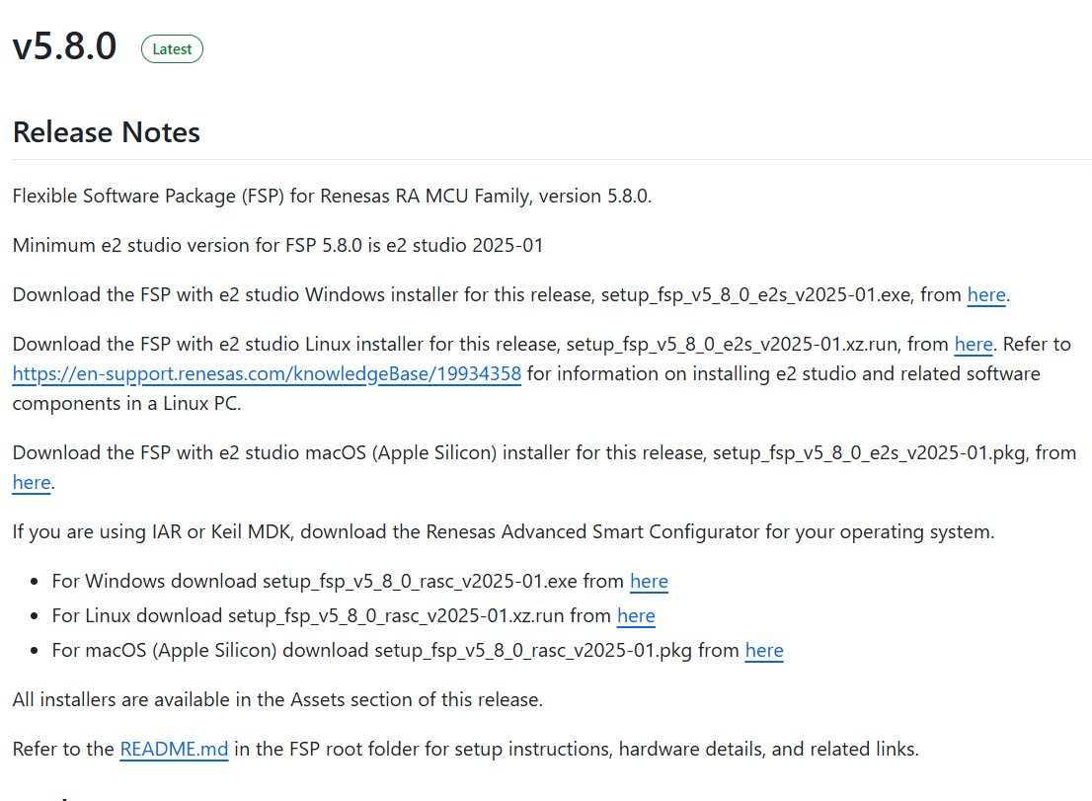
其他版本
https://github.com/renesas/fsp/releases
Notes:
前面讲到e2studio就是集成开发环境。
e2studio支持 Renesas MCU（RA、RX、RL78、RH850、RZ、Renesas Synergy）.
采用基于‘Eclipse’和‘CDT’（注）插件，这在全球范围内被广泛使用
e2studio就是包含‘Eclipse’和‘CDT’，并加入了瑞萨制作的插件。
可对各MCU使用相应的编译器，可以使用J-Link、E2、E2-Lite等进行调试，并且具备了瑞萨设备的扩展功能。
用户可以从下面链接下载e2studio，当前最新版本为2022-10，每季度发布一次

Slide 10
瑞萨集成开发环境的特点
瑞萨独创的集成开发环境支持“简单”、“流畅”和“安全”的软件开发，为瑞萨MCU提供编辑/构建/调试功能。
主要功能和特点
各种辅助MCU开发的功能，支持开发辅助的解决方案工具包，智能实用程序和QE。
简单
流畅
安全
易于安装
易于遵循的指南
具有代码生成功能，易于设计
使用错误处理工具确保安全
通过监控变量变化确保安全
具有备份功能的安全性
使用编译器版本开关确保安全
具有属性的流畅属性工具设置
带有智能编辑的流畅编码
通过在 GUI 上检查构建结果并将其反映到反馈设置来流畅构建
Notes:
瑞萨独创的集成开发环境支持“简单”、“流畅”和“安全”的软件开发，为瑞萨MCU提供编辑/构建/调试功能。
主要功能和特点体现在支持各种辅助MCU开发的功能，支持开发辅助的解决方案工具包、智能实用程序和QE。
简单体现在：易于安装、指南易于遵循、具有代码生成功能，易于设计
流畅体现在：属性工具可以流畅设置、带有智能编辑的编码可流畅完成、通过在 GUI 上检查构建结果并将其反映到反馈设置来流畅地完成构建
安全体现在：使用错误处理工具确保安全、通过监控变量变化确保安全、具有备份功能、使用编译器版本开关确保安全

Slide 11
FSP介绍

Slide 12






什么是FSP (Flexible Software Package) ？
用 C 语言编写的用于 Renesas 微控制器的高度可定制软件
与 e2studio集成
包括：
几乎所有外围设备的驱动程序
带有 AWS 服务的 FreeRTOS
Azure RTOS 与 Azure RTOS 中间件
Arm Mbed TLS、Mbed Crypto 和 LittleFS
SEGGER emWin 和 TES Dave2D
发布前经过系统测试
代码清晰并公开
使用本机 e2studio（基于 Eclipse）配置器配置的软件
用于 Keil MDK 和 IAR Embedded Workbench 的独立配置器 (RASC)
Notes:
FSP是Flexible Software Package的缩写，我们翻译为灵活配置软件包。
FSP之所以被称为“灵活”，是因为它可能支持任何瑞萨 MCU。
与我们自己的 e2studio IDE 完美集成
它包括 RA MCU上大多数外设的驱动程序 以及来自 AWS 的 RTOS 和中间件
Arm 的密码学解决方案
Segger 的综合图形包、 TES 的硬件绘图引擎和
发布前经过系统测试
代码清晰并且公开
FSP集成在e2studio中，如果使用Keil MDK或者IAR Embedded Workbench，则需要使用独立配置器RASC。

Slide 13

FSP亮点
启用安全设备和物联网连接
Production Ready Peripheral Drivers
用于访问 MCU 外设和所需功能的 HAL API。 ARM TrustZone 已启用
直观的配置器和代码生成器
单元和系统测试
使用行业标准工具进行静态和动态分析
Uses RTOS
与灵活软件包集成的最新 Azure RTOS 和 FreeRTOS
工具可配置的 RTOS 资源（线程、互斥等）
包括裸机支持
With Connectivity
包括 Azure RTOS NetX Duo 和附加组件、FreeRTOS TCP/IP 堆栈、安全层、Wi-Fi 和 BLE
包括 MQTT 和 TLS
支持与所有主要云平台的连接
用于 CDC、MSC、HID（主机和外设）的 USB 中间件
And Security
基于 Arm Mbed PSA、NetX Crypto 和 FSP Crypto API 的加密 API
支持加密硬件加速
PSA 2 级认证
安全调试
Notes:
具体讲，FSP有以下四个特点
第一、生产就绪型外设驱动程序
- 具备用于访问MCU外设和所需功能的HAL API，并且ARM 信任区已启用
- 直观的配置器和代码生成器
- 经过测试的单元和系统
- 使用行业标准工具进行静态和动态分析
第二、使用实时操作系统
- 集成最新的Azure RTOS、FreeRTOS和Flexible软件包
- 工具可配置RTOS资源，包括线程、互斥锁等
- 包括裸机支持
第三、连接
- 包括Azure RTOS NetX Duo&add-ons、FreeRTOS TCP/IP stack、Secure Sockets、Wi-Fi&BLE
- 包括MQTT和TLS
- 支持与所有主要云平台的连接
- 用于主机和外设CDC、MSC、HID的USB中间件
第四安全性
- 基于Arm Mbed PSA、NetX Crypto和FSP Crypto API的加密API
- 支持加密硬件加速
- 通过PSA 2级认证
- 可安全调试

Slide 14
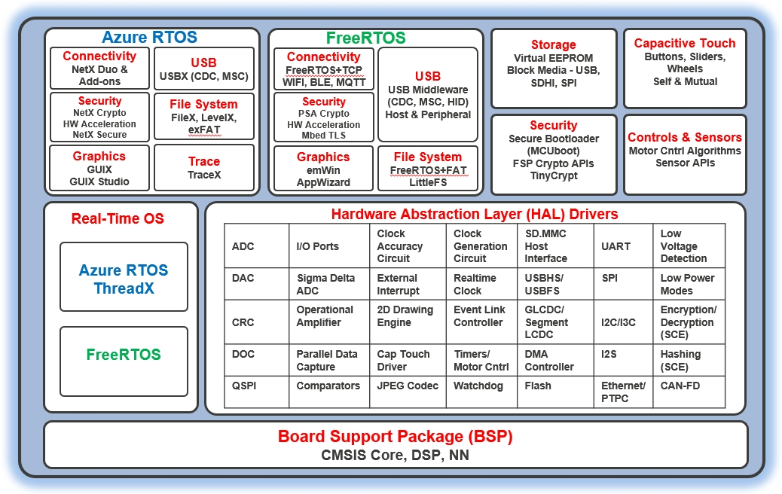
FSP组件

Slide 15
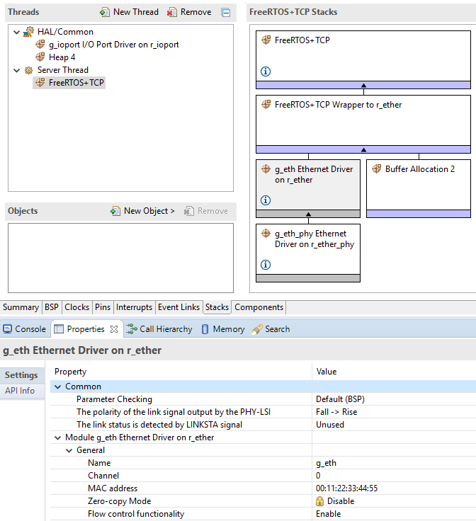
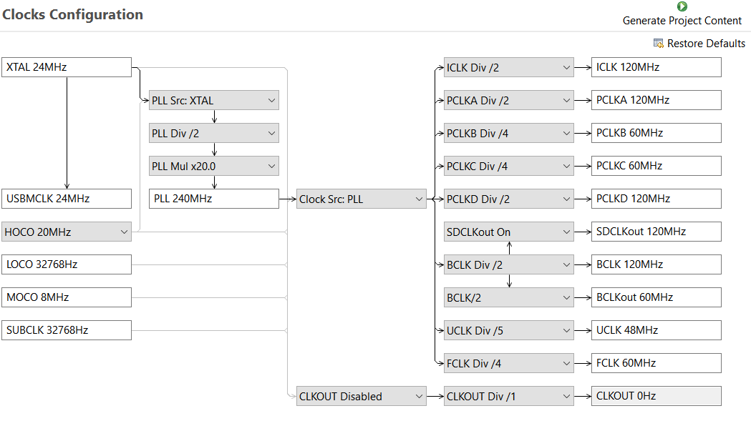
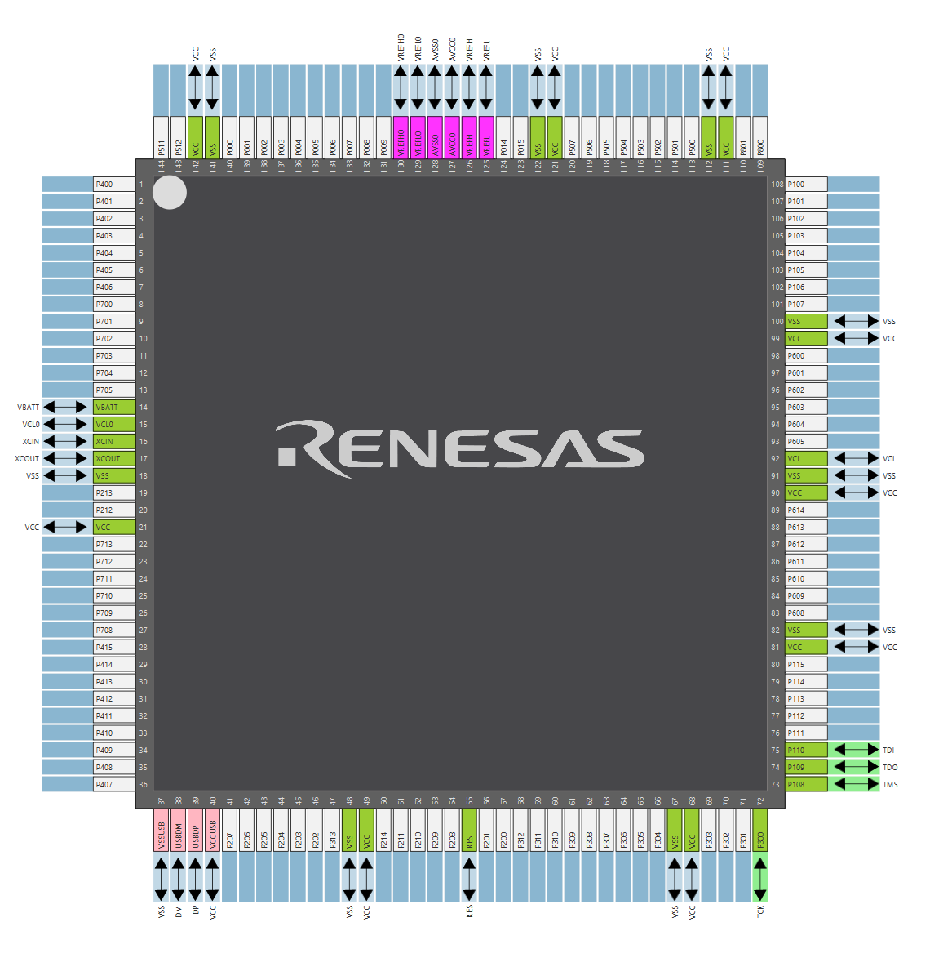
FSP特性
FSP
用于选择和配置驱动程序和中间件的可视化配置器
引脚和时钟的可视化配置器
选定的驱动程序被“导入”到项目中
配置生成到源代码中并与驱动程序一起使用
软件作为 CMSIS 包文件分发
用户在 HAL 或线程入口函数中开始代码开发
Notes:
FSP具备可视化配置器用于选择和配置驱动程序或中间件，另外引脚和时钟的配置也都是可视化的，可从下面的图中看到可视化的时钟和引脚配置。
从右侧图中看到，用户可以选择驱动程序或中间件，下面是属性界面，可对该驱动程序或者中间件进行配置。
而用户在配置器中所做的任何更改都将以两种方式应用于项目： 软件模块将从包文件中解压到项目目录中，并且将生成这些模块的配置以在构建时和运行时设置这些模块
软件仍以 CMSIS 包的形式分发，其中包含有关模块以及模块源本身的信息
FSP提供了专用的用户应用程序入口函数，因为在任何一个文件中编写的代码都将在基本初始化完成后运行，所以用户可以直接从入口函数中进行代码开发

Slide 16
FSP发布政策和资源

Slide 17
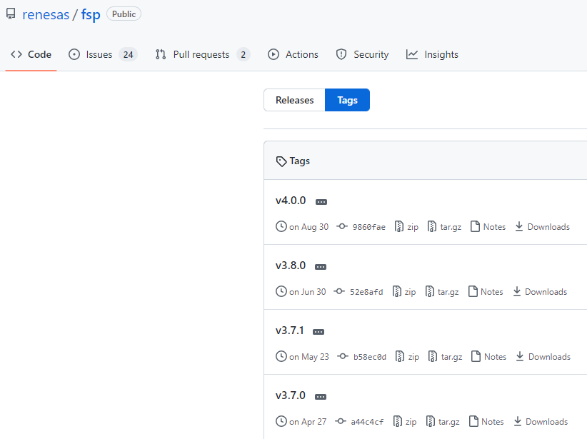
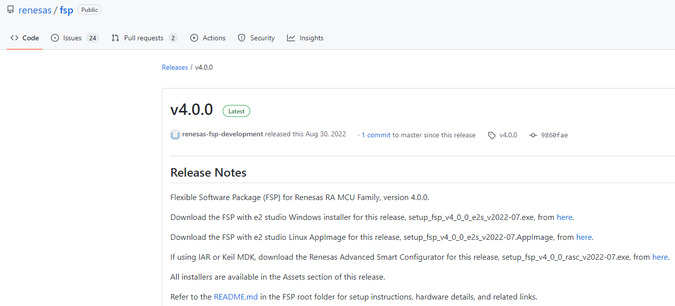
FSp发布政策
<major>.<minor>.<patch>
Major发布
Minor发布
Patch发布
Notes:
接下来，介绍一下FSP的发布政策。
FSP版本分为主要版本、次要版本和补丁版本。各次要版本的发布间隔时间大概是2个月。补丁版本是在特殊有需要的情况下才会出现，右侧图中可以看到，在过往几次版本中，只出现过一次补丁版本3.7.1.
在Github上，进入到瑞萨 fsp界面，最上面可以看到最新的FSP版本，点击Tags，可以看到过往FSP版本。
打开每个版本，都包含发布信息、相关工具及版本信息、新增特性、改进点、第三方软件及版本信息和下载文件等内容。

Slide 18
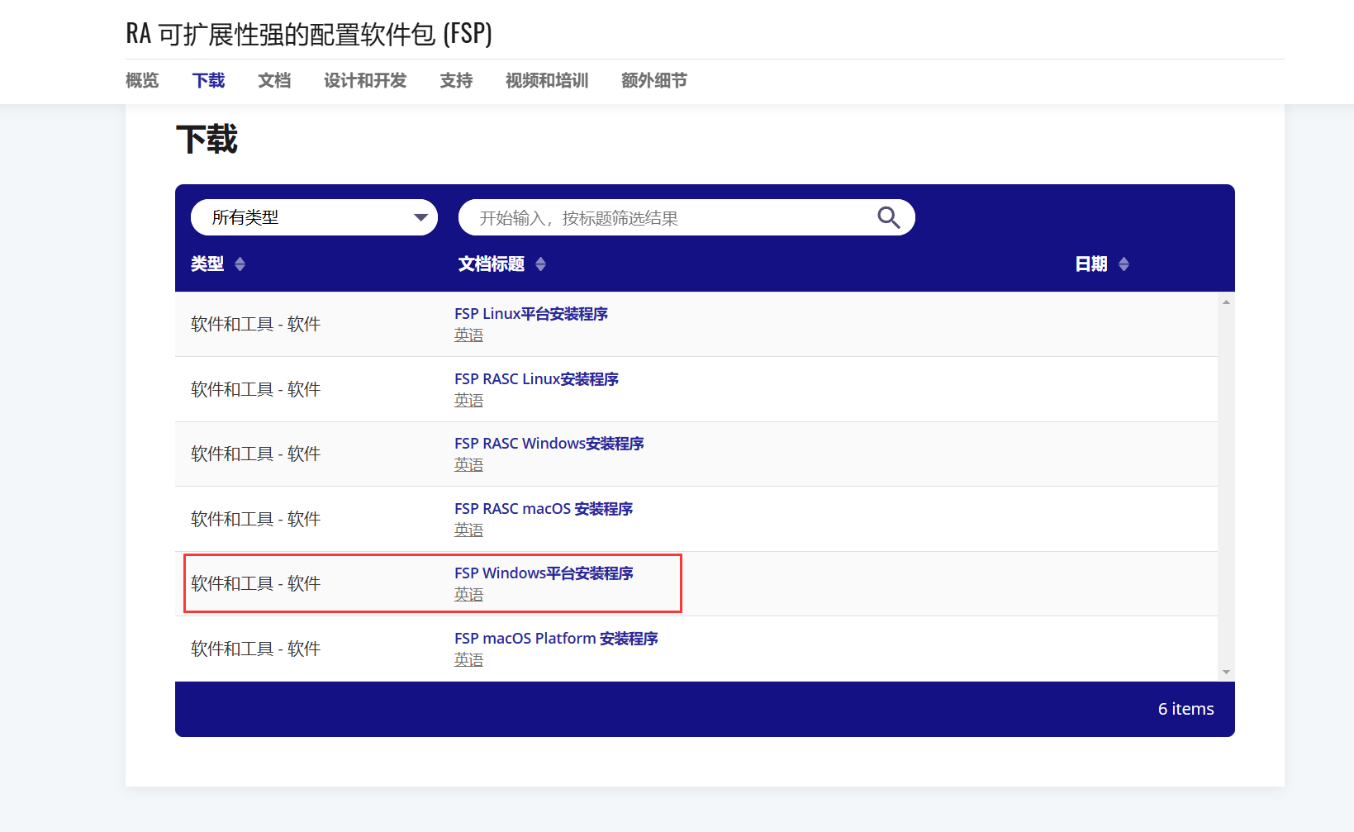
瑞萨官网上发布
所有公开版本都可以在我们的瑞萨 GitHub 存储库中找到 - https://www.renesas.cn/zh/software-tool/flexible-software-package-fsp
平台安装（包括 e2studio 和 GCC）、独立 FSP 安装程序和 FSP 包存档都可以直接从“Release”页面获得
可从瑞萨电子官方网站下载独立的 e2studio 版本
所有版本都具有许可的明确来源（不涉及加密源或安全构建器）
通过基于 FSP 的项目可以更轻松地使用版本控制系统
Notes:
所有公共 FSP 版本都可以在我们的 GitHub 存储库中找到。
这些包括平台安装程序、独立FSP安装程序和FSP原始包文件存档。
也可以直接从瑞萨电子网站下载独立的e2studio版本。
FSP 中的所有源代码都是未加密的，用户可以自由修改它 这也将有助于在版本控制系统中维护 FSP 项目。

Slide 19
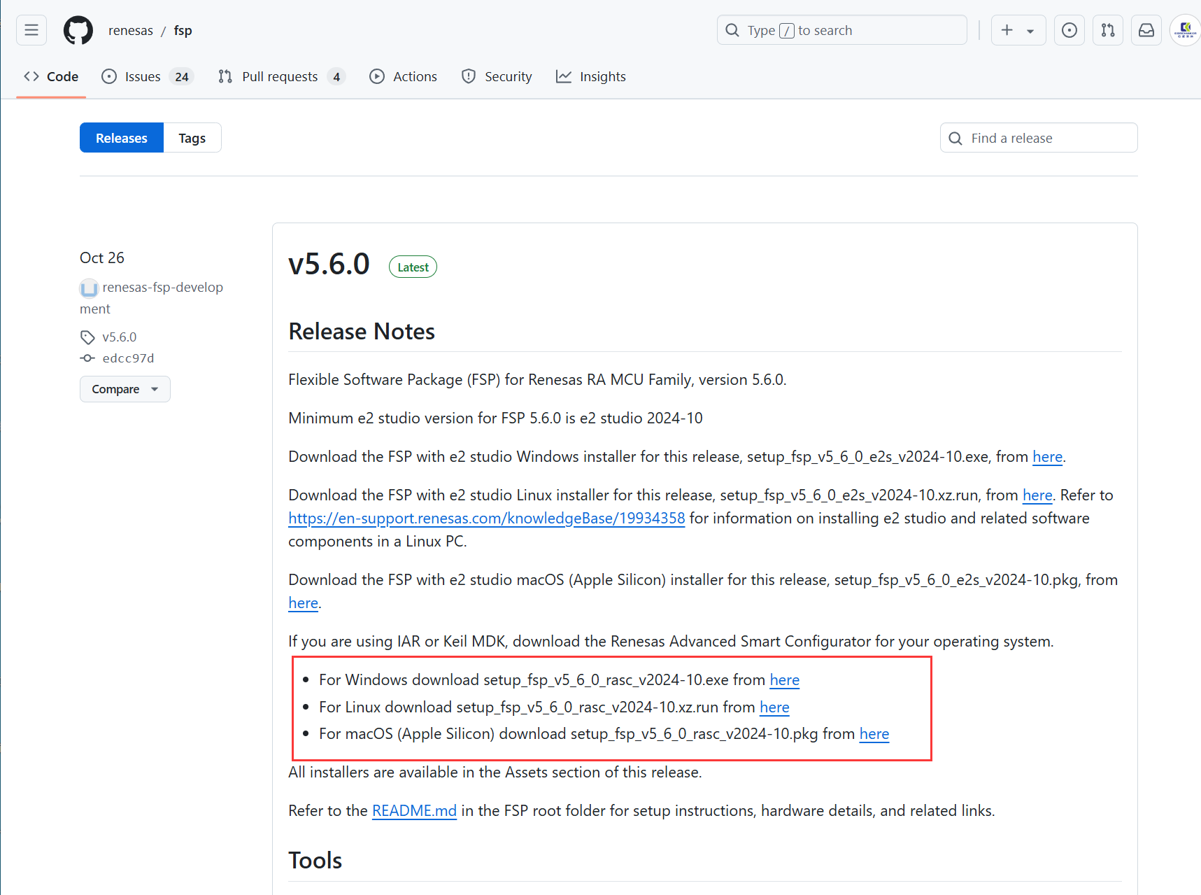
GITHUB上发布
所有公开版本都可以在我们的瑞萨 GitHub 存储库中找到 - https://github.com/renesas/fsp/releases
平台安装（包括 e2studio 和 GCC）、独立 FSP 安装程序和 FSP 包存档都可以直接从“Release”页面获得
可从瑞萨电子官方网站下载独立的 e2studio 版本
所有版本都具有许可的明确来源（不涉及加密源或安全构建器）
通过基于 FSP 的项目可以更轻松地使用版本控制系统
Notes:
所有公共 FSP 版本都可以在我们的 GitHub 存储库中找到。
这些包括平台安装程序、独立FSP安装程序和FSP原始包文件存档。
也可以直接从瑞萨电子网站下载独立的e2studio版本。
FSP 中的所有源代码都是未加密的，用户可以自由修改它 这也将有助于在版本控制系统中维护 FSP 项目。

Slide 20
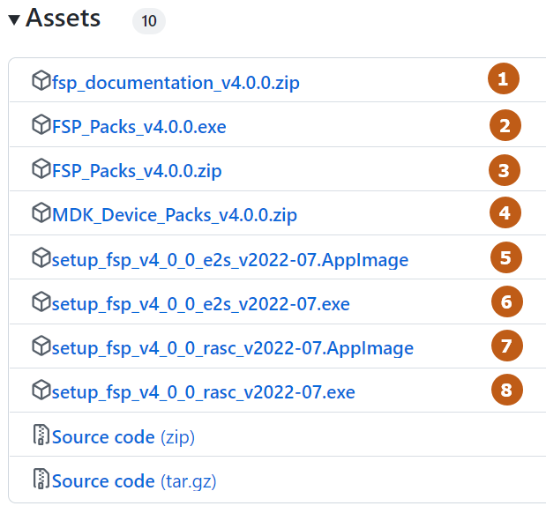
FSP安装
新用户安装平台 (e2 studio + FSP + GCC)
FSP with e2 studio Windows installer
FSP with e2 studio Linux AppImage
将 FSP 与 e² studio 一起使用的现有 RA 用户
运行独立的 FSP 安装程序或 FSP 包 zip 文件
现有Renesas RX/RL78用户
假设standalone e2 studio已安装在用户的 PC 中
运行独立的 FSP 安装程序或 FSP 包 zip 文件
请注意，FSP 版本 vs e2 studio 版本（例如）
3.4.0 及更高版本的 FSP 版本要求最低 e² studio 为 2021-10。
3.6.0 及更高版本的 FSP 版本要求最低 e² studio 为 2022-01。
使用带有 IAR-EW 或 Keil MDK 的 RA 智能配置器 (RASC) 的用户
使用 IAR 或 Keil-MDK 时的Renesas Advanced Smart Configurator
用于 Keil MDK 的 MDK 设备包文件
参考RA SC User Guide for MDK and IAR.
6
5
2
3
2
3
7
8
4
Notes:
在Github下载页面，将会看到右侧这样的几个文件，有些用户就会疑惑那我到底应该下载哪个文件呢。
我们将分4种情况进行介绍。
第一种
对于在 e² studio 中使用 FSP 的新用户
请下载带有 e² studio 安装程序的 FSP，也就是5或者6。5针对的是Linux操作系统，6针对的是Windows操作系统。
运行该安装程序。 这将安装 e² studio 工具、FSP 包、GCC 工具链和使用该软件所需的其他工具。 不需要额外的安装。
第二种
对于现有用户 如果您已经安装了包含 e² studio 的先前 FSP 版本，那么您可以单独下载2或者3。
第三种
如果您已经是 Reneas RX 或 RL78 MCU 的用户，跟第二种是一样的，也只需下载2或者3。
第四种
如果用户使用的是IAR Embedded Workbench 或 Keil MDK，那么请使用独立的RA智能配置器RASC，请安装7或者8,7和8的区别跟上面一样，是操作系统的区别，7针对的是Linux操作系统，8针对的是Window操作系统。
如果使用的是Keil MDK，还需要安装4。
而具体使用方法，请参阅 MDK 和 IAR 的 RA SC 用户指南。

Slide 21
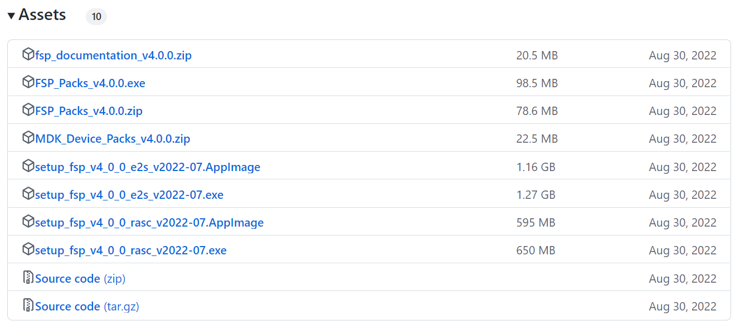
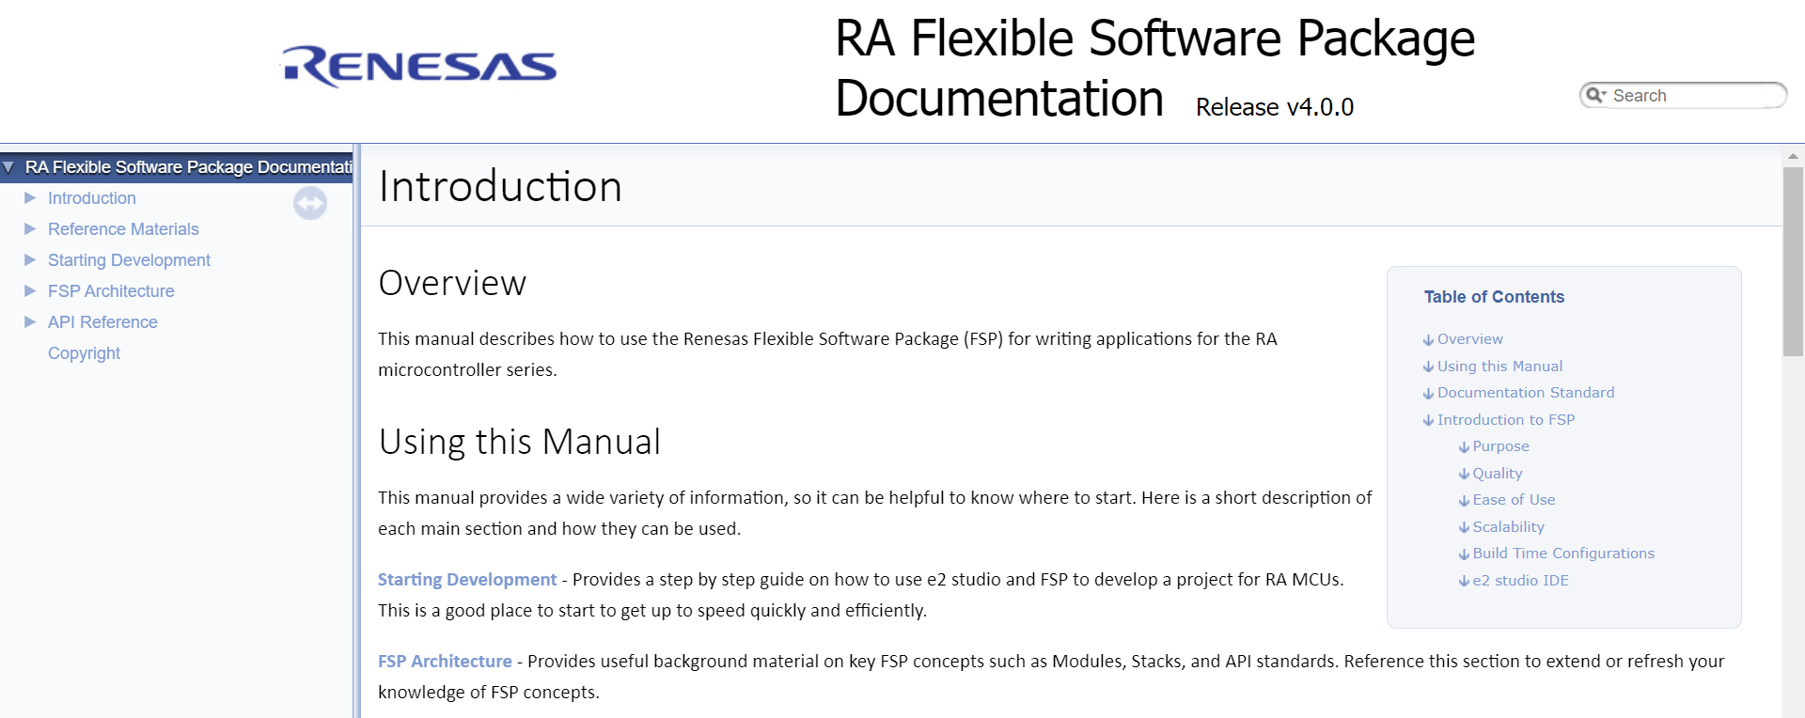
FSP文档 - GitHub 页面
GitHub Pages上提供了最新 FSP 版本的 - https://renesas.github.io/fsp/
每次发布新的公开版本时都会更新
较早的文档可在“Release”页面上下载
Notes:
与源代码类似，文档也通过 GitHub 分发，看上图中的标号1，这就是FSP文档。
在线托管的手册将始终适用于最新的公开版本
当然，以往版本的文档也可以从其发布页面下载到

Slide 22
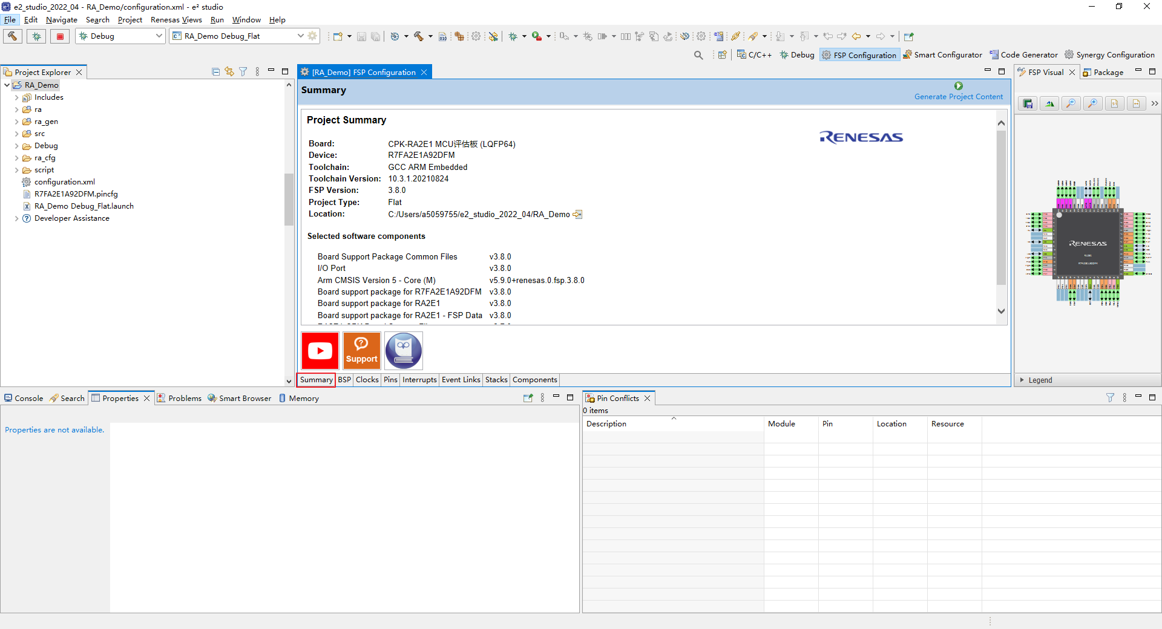
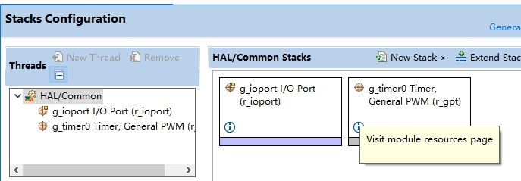
FSP文档 – e2studio
单击此图标打开 FSP 用户手册
Summary TAB
Driver
单击“i”图标以打开此驱动程序的手册入口

Slide 23
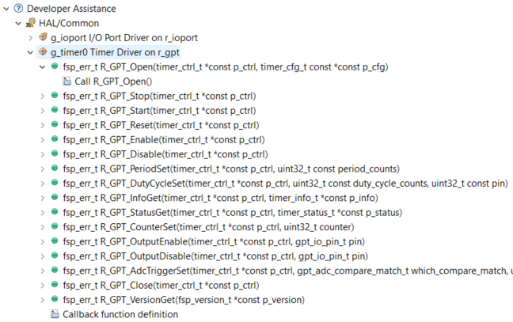
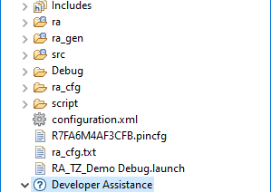
开发者辅助工具
FSP 中提供了开发人员辅助工具
使用拖放方式开发代码，避免输入错误
函数参数和返回值的符号根据范围内可用的符号自动填充
开发者辅助工具也会生成回调函数模板
仅支持 HAL 驱动程序和 Renesas 中间件
Notes:
开发人员协助不是一项新功能，但经常被忽视。
它通过生成驱动程序函数调用来帮助启动和运行项目。
它还将尝试根据范围内可用的内容分配函数参数。
在我看来，这是最有用的功能之一
目前仅瑞萨模块支持此功能，也就是只支持HAL驱动程序和瑞萨中间件

Slide 24
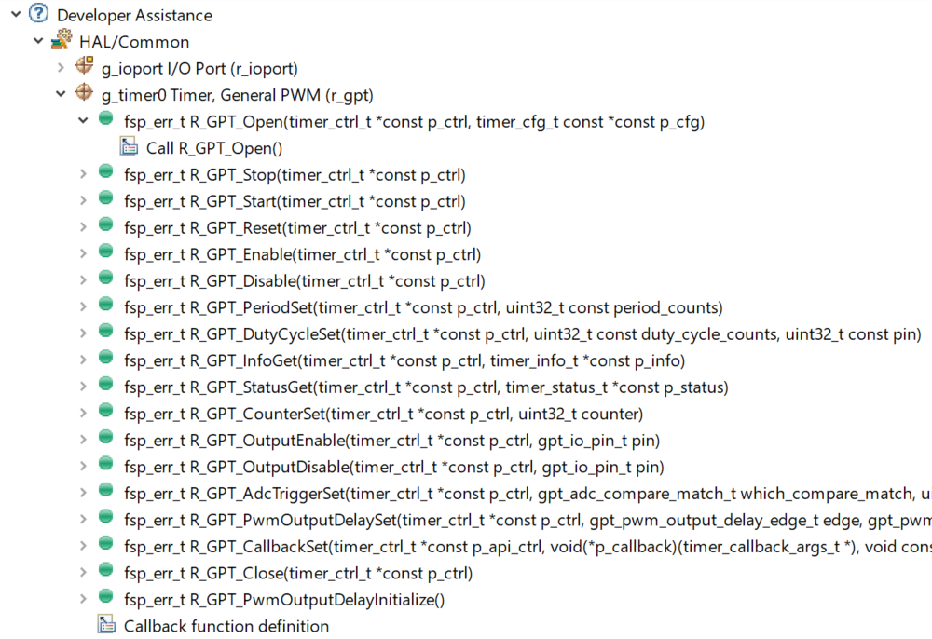
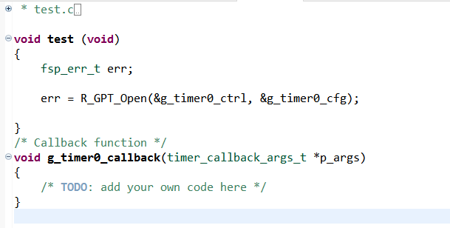
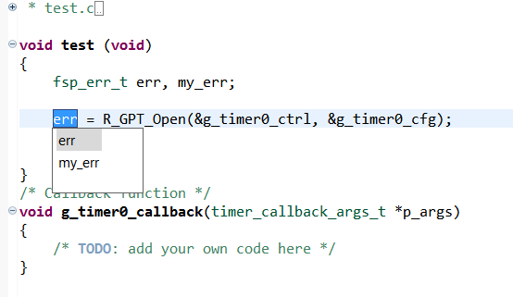
示例 - 将开发者辅助工具与 GPT Timer驱动程序一起使用
拖动 API调用，找到本地fsp_err_t
拖动中断callback
如果提供了范围列表内的多个 fsp_err_t
范围内的任何一个都不会插入“status”
Notes:
这里，我们举例说明开发者辅助工具的方便之处。
将开发者辅助工具和GPT timer驱动程序一起使用
通过拖动的方式，可以将GPT Timer的API拖到用户代码区域，看上面的红色箭头，我们首先点击R_GPT_Open，然后拖动到用户代码区域，只需要定义返回值err就可以了。
另外，callback函数也可以通过拖动的操作完成添加。

Slide 25
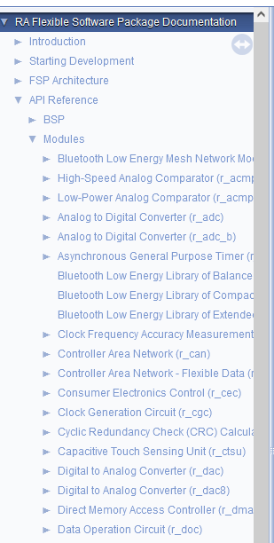
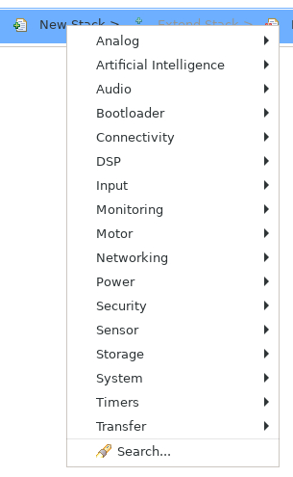
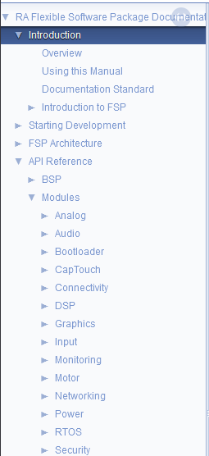
Fsp用户手册模块
收集在与 FSP 配置器中新堆栈视图中的布局匹配的组中 https://renesas.github.io/fsp/index.html
FSP v3.6.0
FSP v3.7.0
.
.
.
Notes:
这是手册的内容
如您所见3.6.0的列表是按模块名称的字母顺序排列的 而不是按标题的字母顺序排列的
而在3.7.0中，我们让它看起来像e2studio里的条目，你可以看到这些和FSP中添加stack是匹配的
在文档中找东西比以前容易多了
条目分为模拟、AI、音频、Bootloader、连接、DSP、输入、监控、马达、网络、电源、安全、传感器、存储、系统、定时器、传送。在e2studio和手册中，也可以通过搜索功能找到各模块。

Slide 26
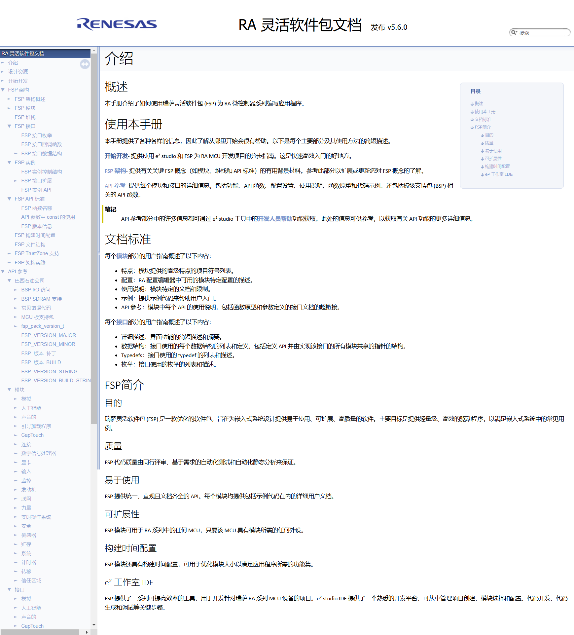
Fsp用户手册模块
Notes:
这是手册的内容
如您所见3.6.0的列表是按模块名称的字母顺序排列的 而不是按标题的字母顺序排列的
而在3.7.0中，我们让它看起来像e2studio里的条目，你可以看到这些和FSP中添加stack是匹配的
在文档中找东西比以前容易多了
条目分为模拟、AI、音频、Bootloader、连接、DSP、输入、监控、马达、网络、电源、安全、传感器、存储、系统、定时器、传送。在e2studio和手册中，也可以通过搜索功能找到各模块。

Slide 27
RA4 开发板

Slide 28
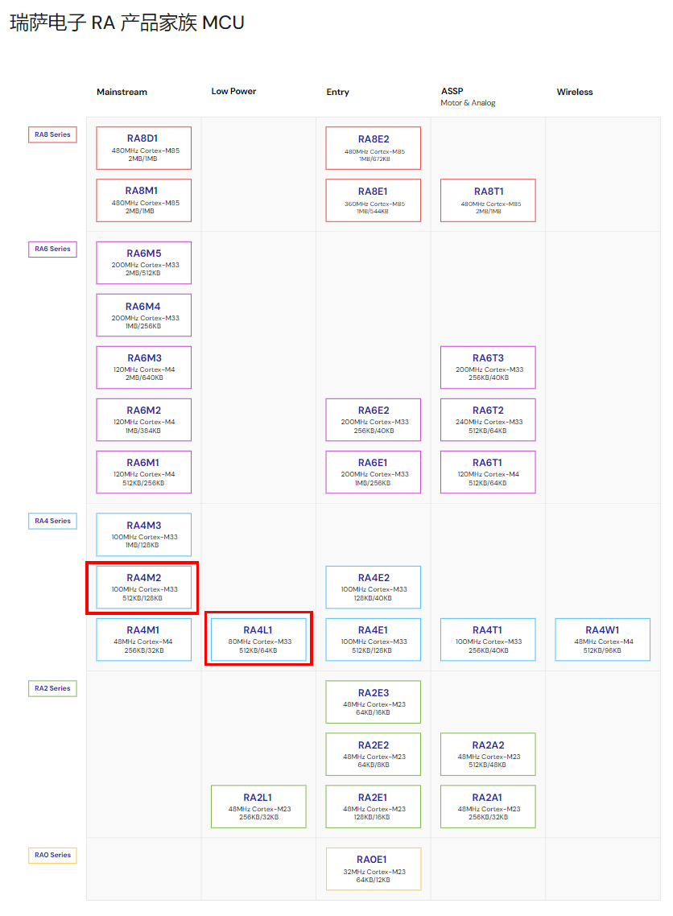
文档下载
所有手册都可以在官网进行下载
https://www.renesas.cn/zh/products/microcontrollers-microprocessors/ra-cortex-m-mcus

Slide 29
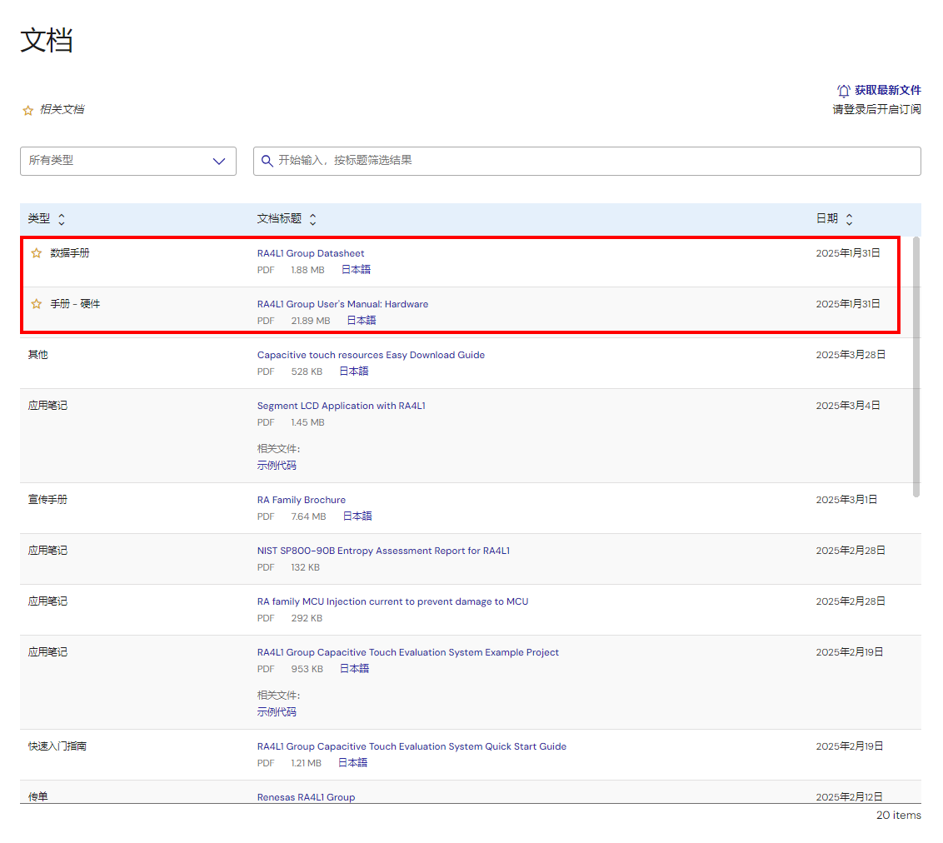
文档下载
所有手册都可以在官网进行下载
https://www.renesas.cn/zh/products/microcontrollers-microprocessors/ra-cortex-m-mcus/ra4l1-80mhz-arm-cortex-m33-based-low-power-mcu-trustzone-segment-lcd-controller-and-advanced-security#overview

Slide 30
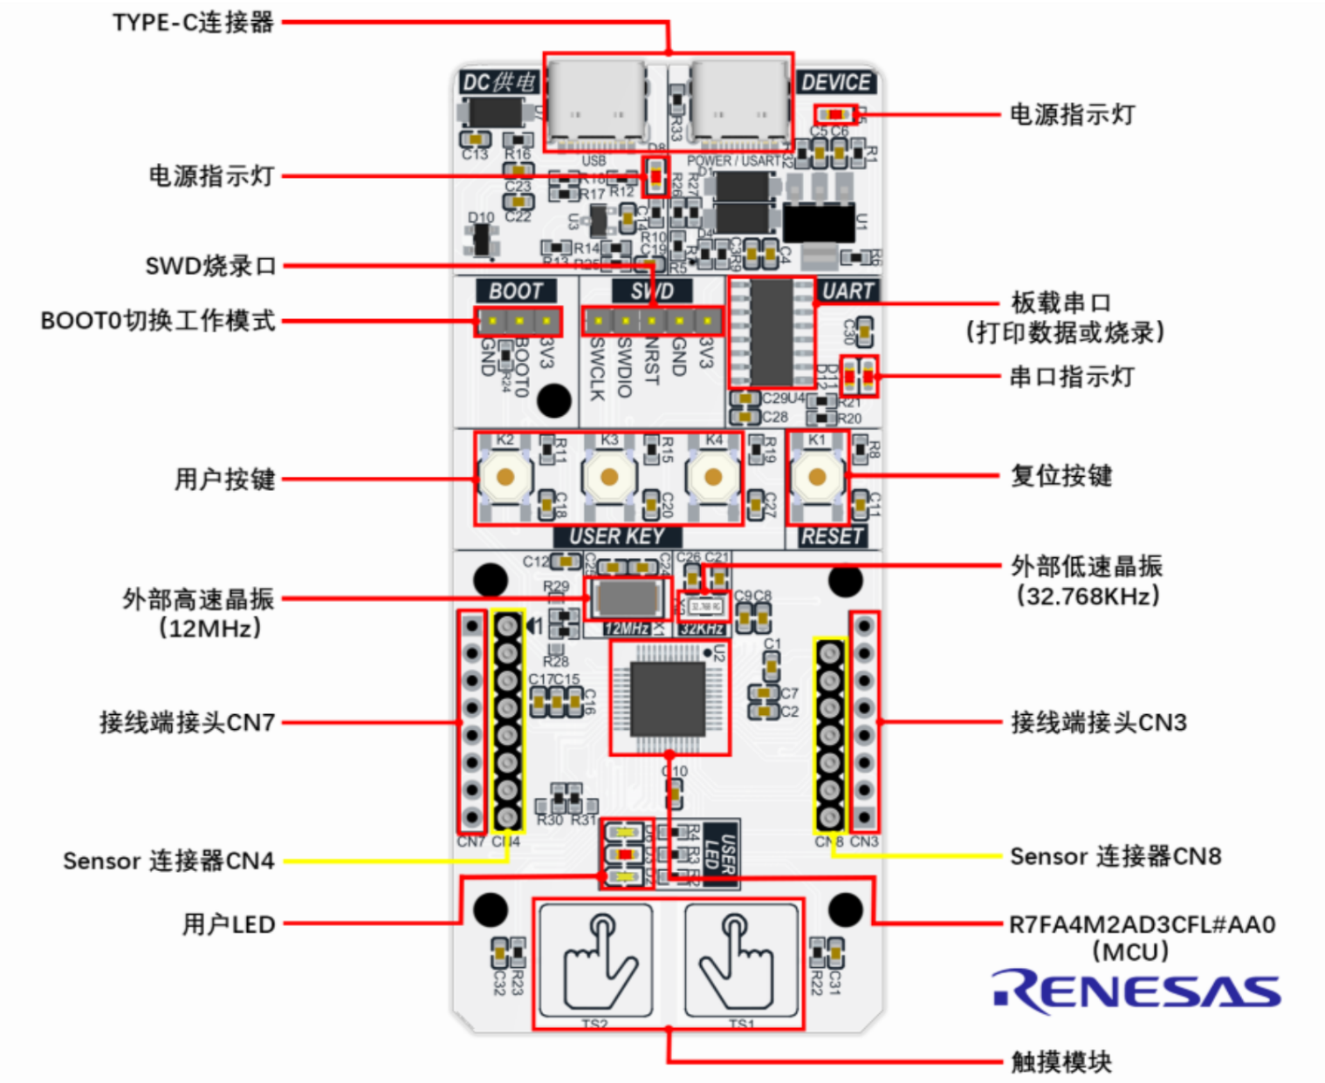
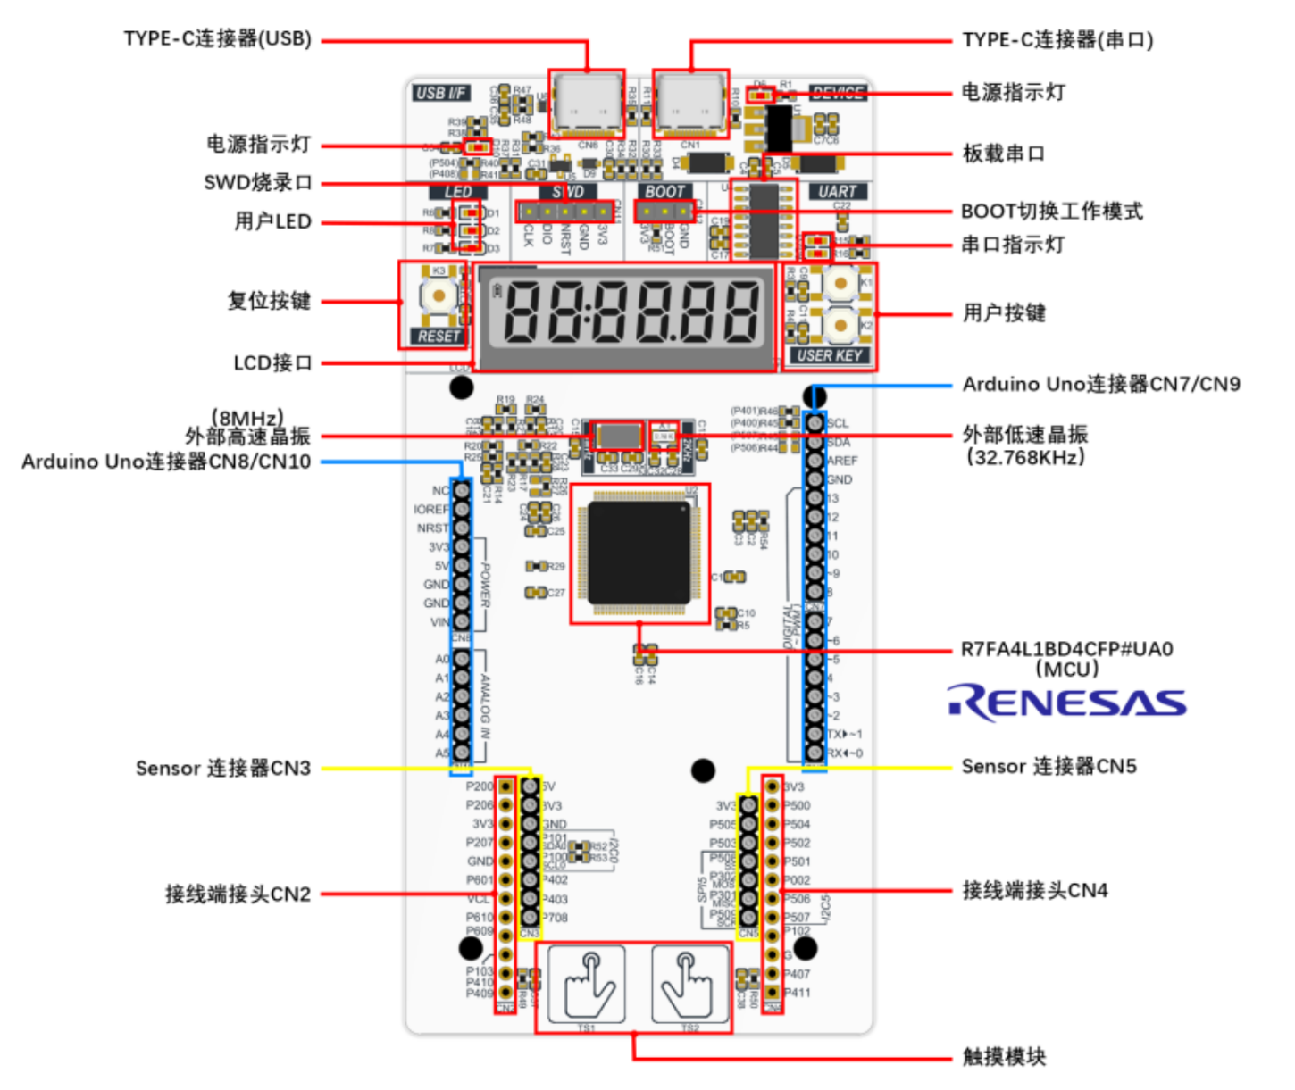
RA4开发板
https://github.com/CoreMaker-lab/RA4M2
https://gitee.com/CoreMaker/RA4M2
https://github.com/CoreMaker-lab/RA4L1
https://gitee.com/CoreMaker/RA4L1

Slide 31
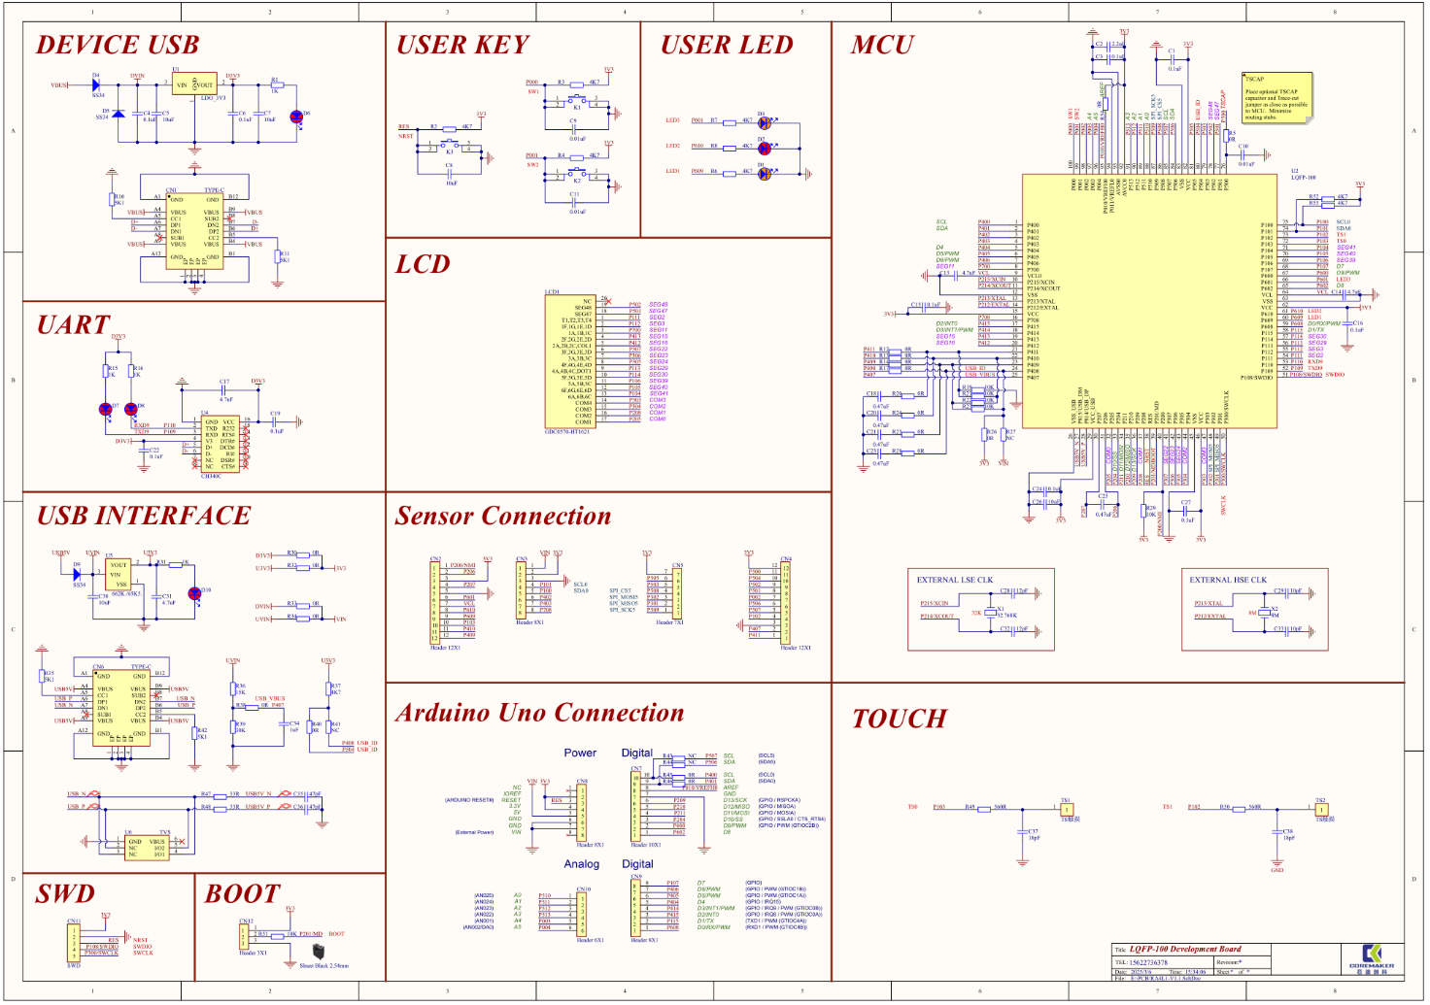
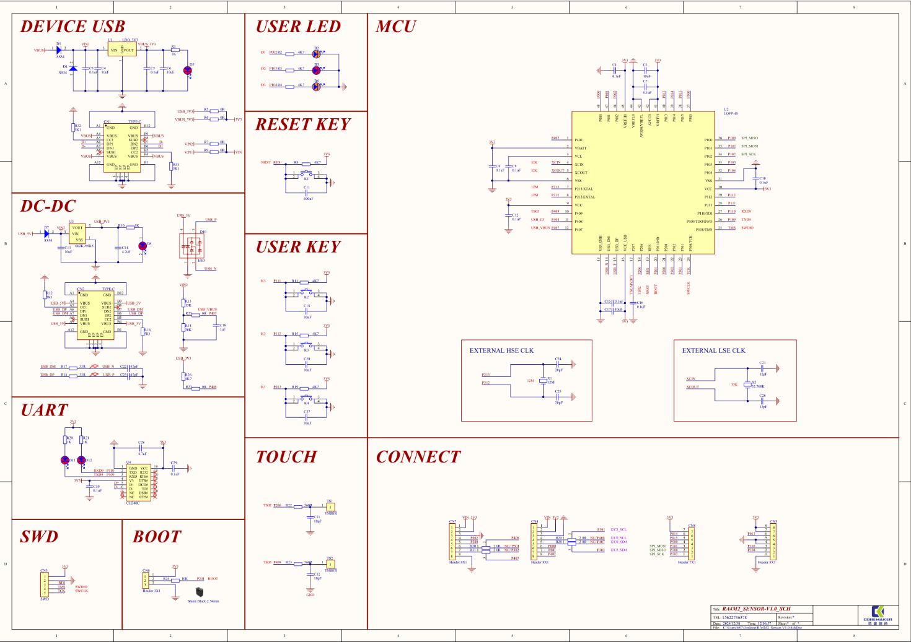
功能示意图

Slide 32
程序烧录

Slide 33
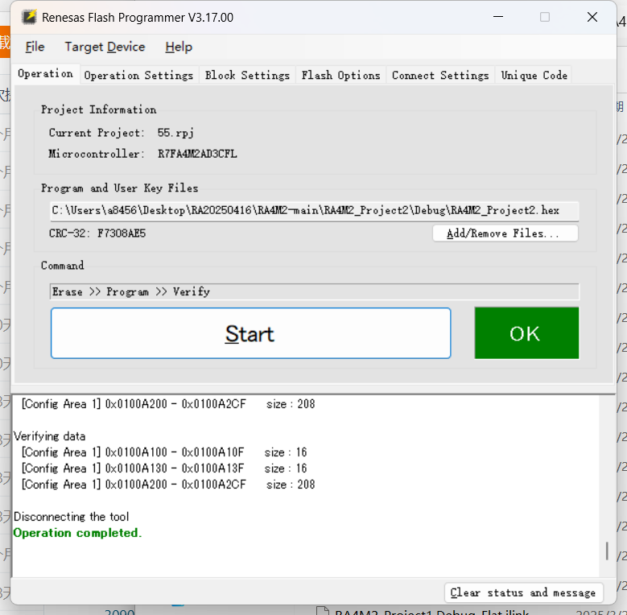
功能示意图

Slide 34
E2STUDIO演示(TOF测距演示)

Slide 35
TOF测距演示

Slide 36
E2STUDIO演示(导入项目)

Slide 37
TOF测距演示
参考程序： https://github.com/CoreMaker-lab/RA4M2
https://gitee.com/CoreMaker/RA4M2
https://github.com/CoreMaker-lab/RA4L1
https://gitee.com/CoreMaker/RA4L1

Slide 38
RA4开发板
https://github.com/CoreMaker-lab/RA4M2
https://gitee.com/CoreMaker/RA4M2
https://github.com/CoreMaker-lab/RA4L1
https://gitee.com/CoreMaker/RA4L1

Slide 39
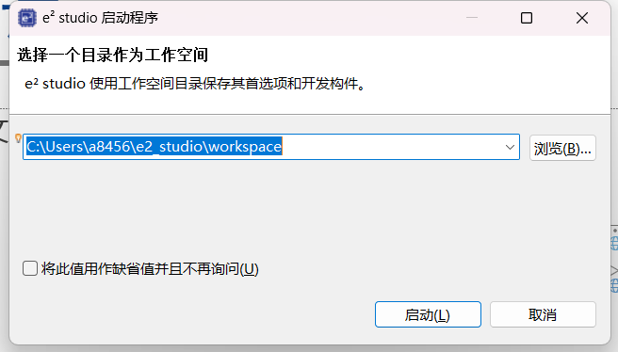
开启E2STUDIO

Slide 40
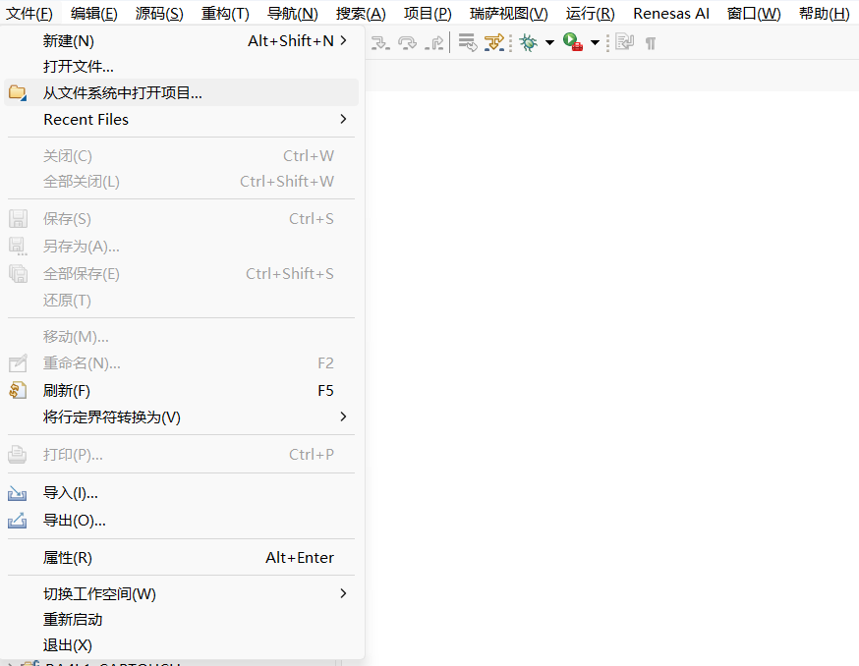
打开项目

Slide 41
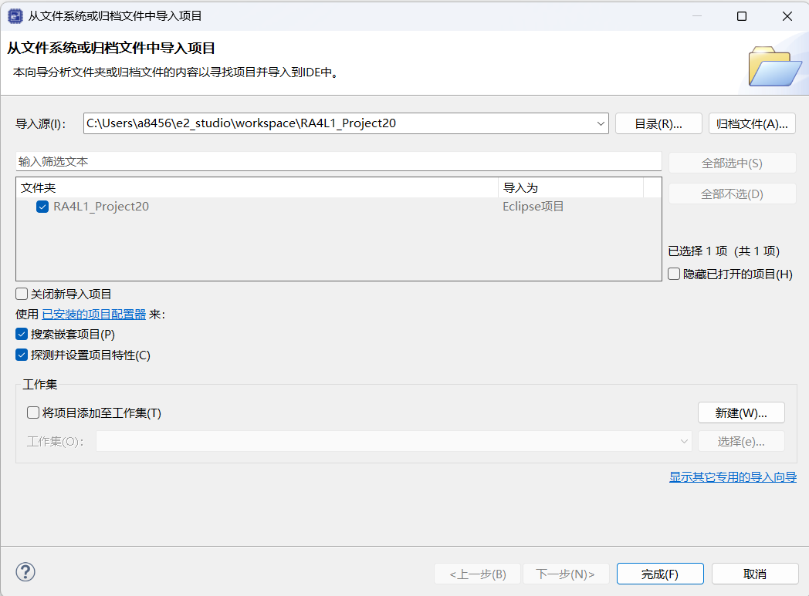
导入项目

Slide 42
配置串口

Slide 43
概述
printf 是 C 语言中常用的输出函数，广泛应用于各种嵌入式、桌面应用程序和调试过程中。这些函数可以将格式化的数据输出到标准输出（如控制台）或存储到字符串中。在系统开发中，了解它们的底层实现不仅能够帮助优化性能，还能提高代码的可移植性和灵活性。
参考程序
https://github.com/CoreMaker-lab/RA4M2_IOT
https://gitee.com/CoreMaker/RA4M2_IOT
Notes:
所有公共 FSP 版本都可以在我们的 GitHub 存储库中找到。
这些包括平台安装程序、独立FSP安装程序和FSP原始包文件存档。
也可以直接从瑞萨电子网站下载独立的e2studio版本。
FSP 中的所有源代码都是未加密的，用户可以自由修改它 这也将有助于在版本控制系统中维护 FSP 项目。

Slide 44
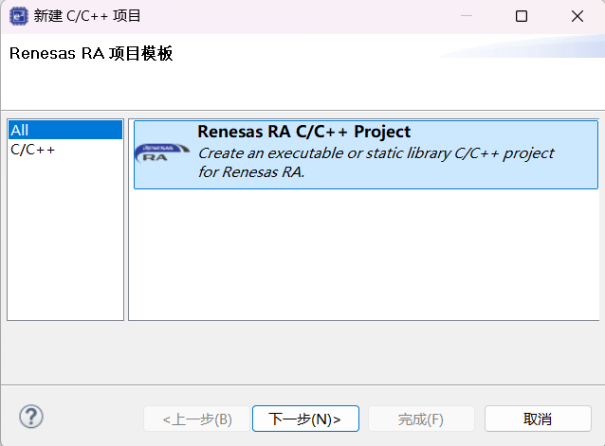
新建项目

Slide 45
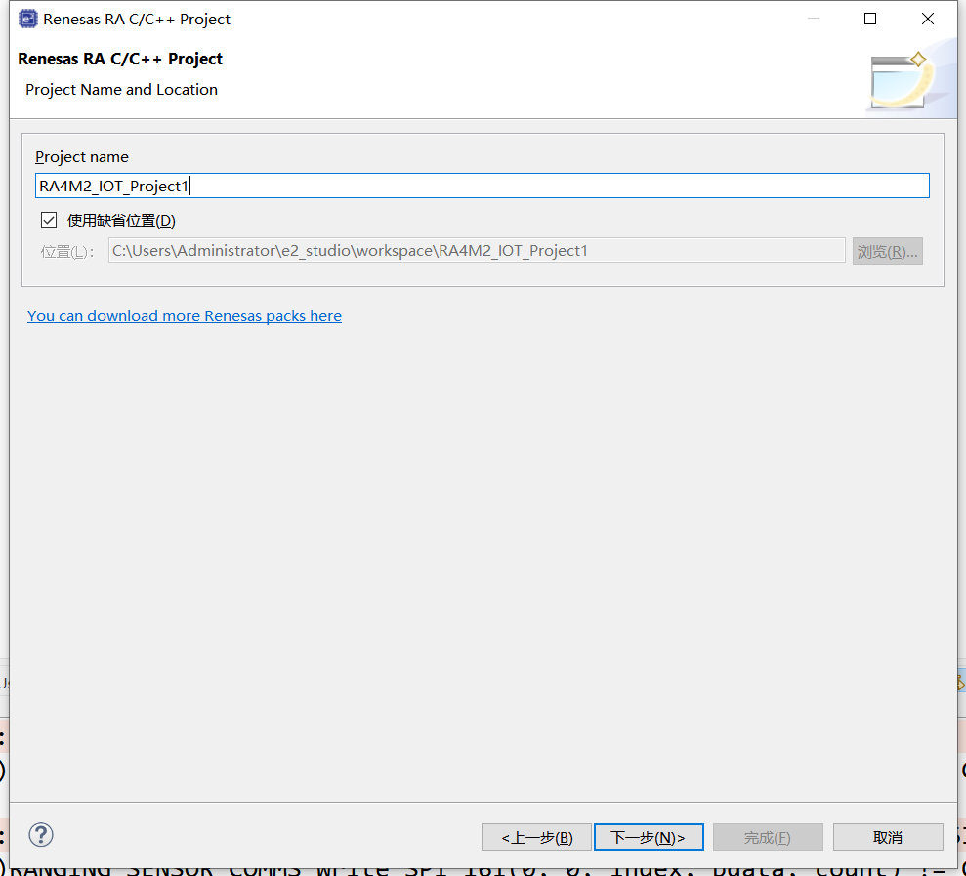
保存工程路径

Slide 46
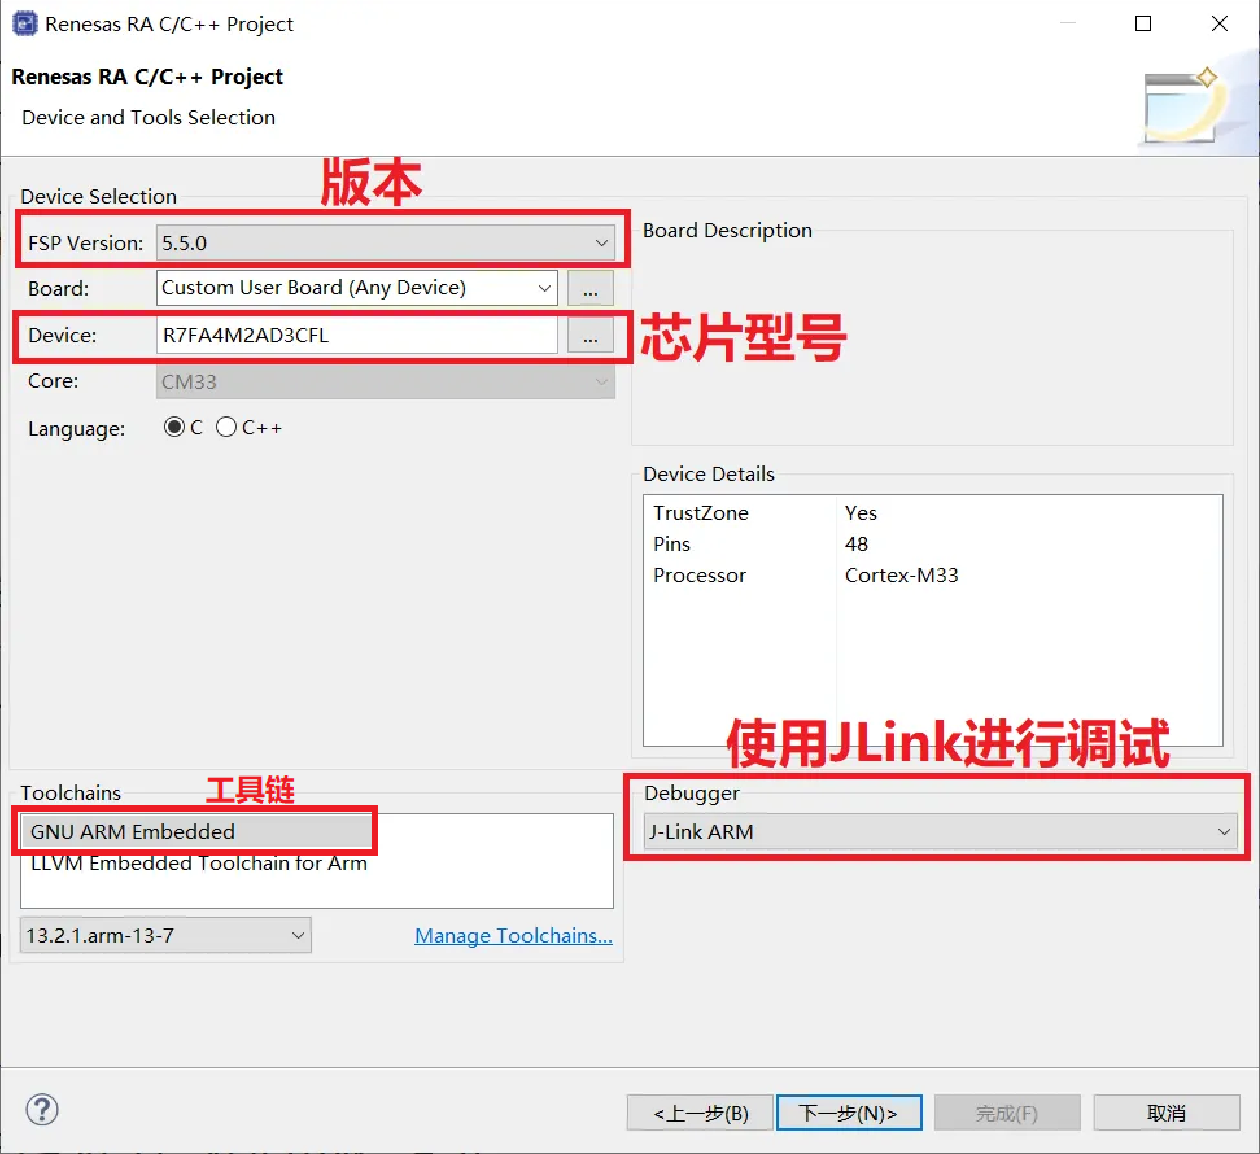
芯片配置
本文中使用R7FA4M2AD3CFL#AA0来进行演示。

Slide 47
工程模板选择
本文中使用R7FA4M2AD3CFL#AA0来进行演示。

Slide 48
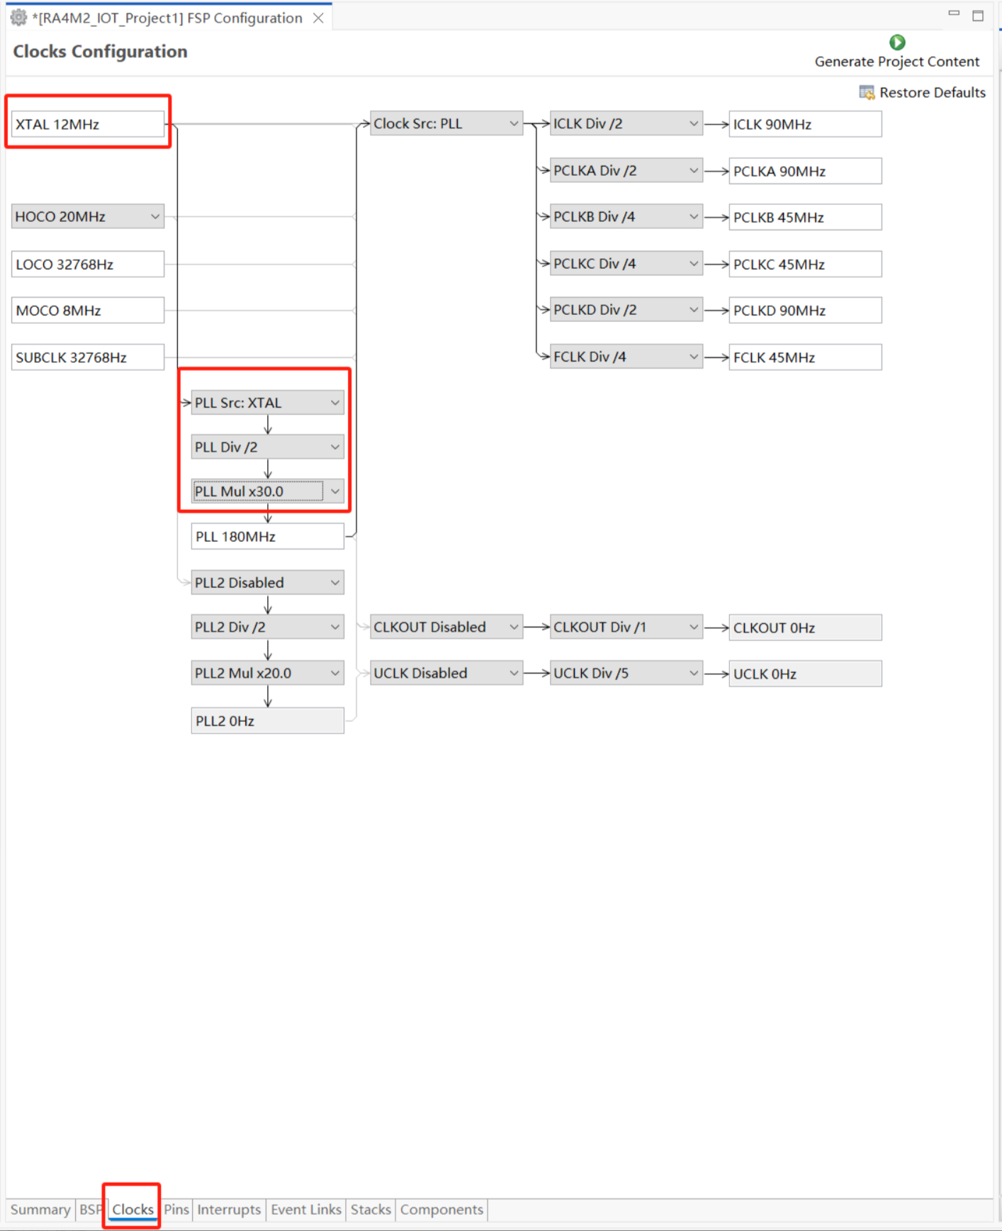
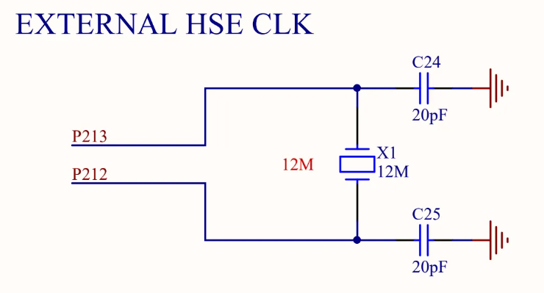
时钟设置
开发板上的外部高速晶振为12M.

Slide 49
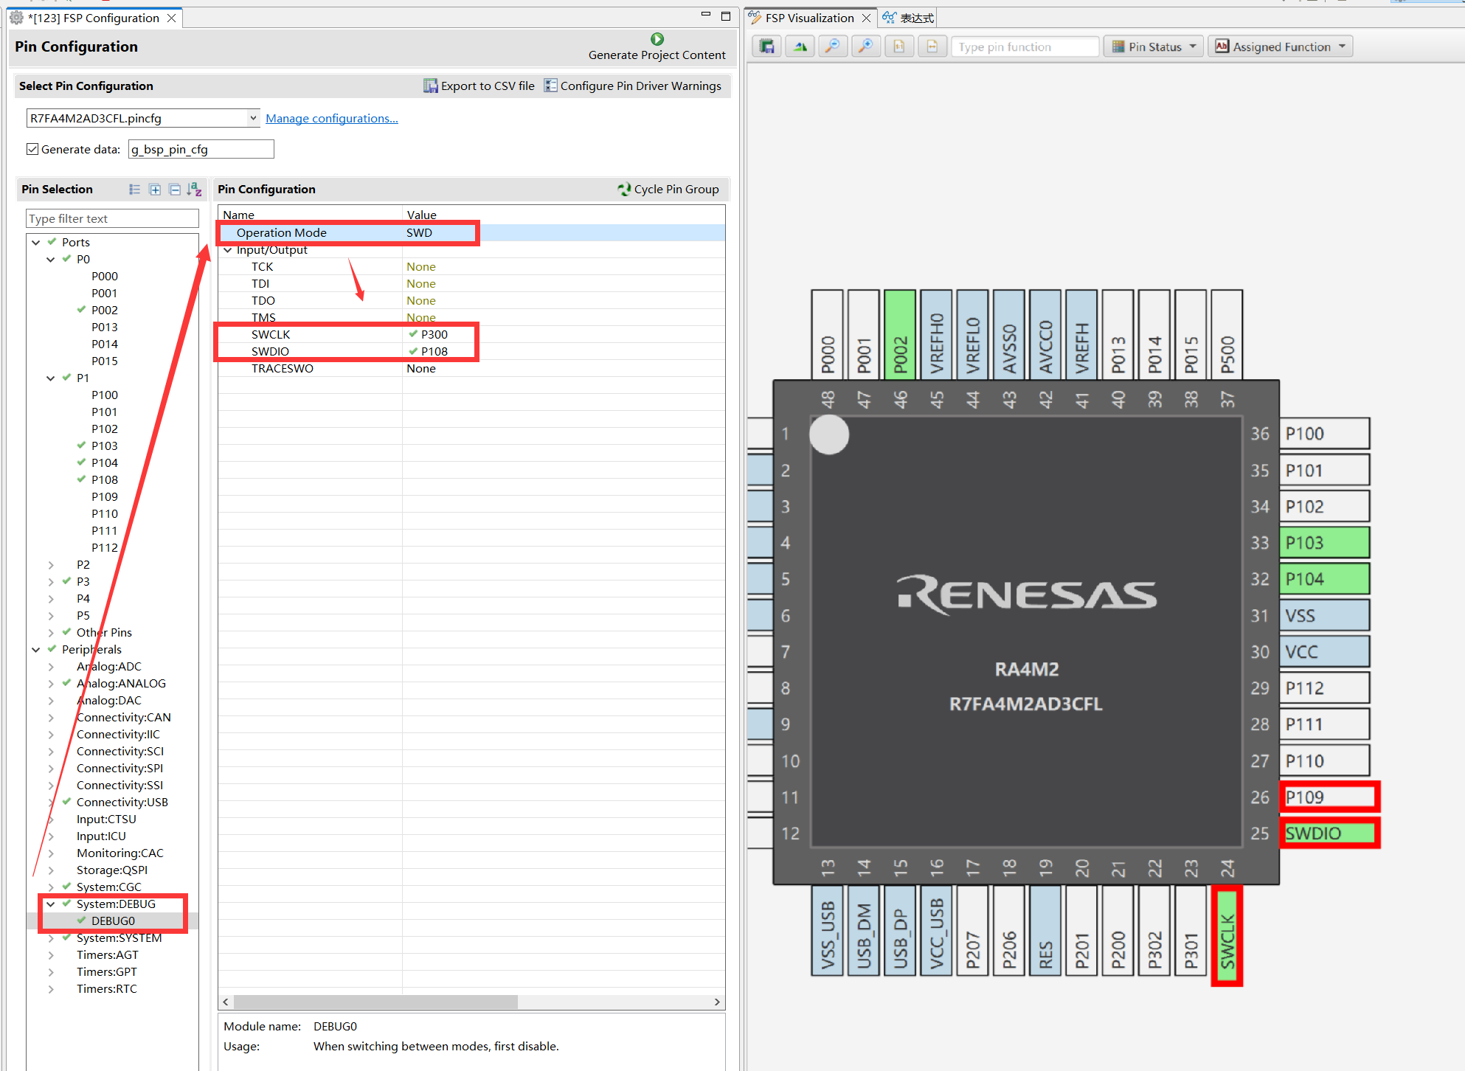
SWD调试口设置

Slide 50


UART配置
点击Stacks->New Stack->Connectivity -> UART(r_sci_uart)。

Slide 51

UART属性配置

Slide 52

设置e2studio堆栈
printf函数通常需要设置堆栈大小。这是因为printf函数在运行时需要使用栈空间来存储临时变量和函数调用信息。如果堆栈大小不足，可能会导致程序崩溃或不可预期的行为。
printf函数使用了可变参数列表，它会在调用时使用栈来存储参数，在函数调用结束时再清除参数，这需要足够的栈空间。另外printf也会使用一些临时变量，如果栈空间不足，会导致程序崩溃。
因此，为了避免这类问题，应该根据程序的需求来合理设置堆栈大小。

Slide 53


e2studio的重定向printf设置

Slide 54

R_SCI_UART_Open()函数原型
故可以用 R_SCI_UART_Open()函数进行配置，开启和初始化UART。
/* Open the transfer instance with initial configuration. */
err = R_SCI_UART_Open(&g_uart9_ctrl, &g_uart9_cfg);
assert(FSP_SUCCESS == err);
printf("hello world!\n");

Slide 55

R_SCI_UART_Open()函数原型
可以尝试拖拽函数到工程。

Slide 56


回调函数user_uart_callback ()
当数据发送的时候，可以查看UART_EVENT_TX_COMPLETE来判断是否发送完毕。
可以检查检查 "p_args" 结构体中的 "event" 字段的值是否等于 "UART_EVENT_TX_COMPLETE"。如果条件为真，那么 if 语句后面的代码块将会执行。
fsp_err_t err = FSP_SUCCESS;
volatile bool uart_send_complete_flag = false;
void user_uart_callback (uart_callback_args_t * p_args)
{
if(p_args->event == UART_EVENT_TX_COMPLETE)
{
uart_send_complete_flag = true;
}
}

Slide 57

R_SCI_UART_Write()函数原型
故可以用 R_UARTA_Write()函数进行串口数据输出。
unsigned char buff[]="RA E2STUDIO";
uint8_t buff_len = strlen(buff);
err = R_SCI_UART_Write(&g_uart9_ctrl, buff, buff_len);
if(FSP_SUCCESS != err) __BKPT();
while(uart_send_complete_flag == false){}
uart_send_complete_flag = false;

Slide 58
printf输出重定向到串口
打印最常用的方法是printf，所以要解决的问题是将printf的输出重定向到串口，然后通过串口将数据发送出去。注意一定要加上头文件#include <stdio.h>
PUTCHAR_PROTOTYPE
{
err = R_SCI_UART_Write(&g_uart9_ctrl, (uint8_t *)&ch, 1);
if(FSP_SUCCESS != err) __BKPT();
while(uart_send_complete_flag == false){}
uart_send_complete_flag = false;
return ch;
}
int _write(int fd,char *pBuffer,int size)
{
for(int i=0;i<size;i++)
{
__io_putchar(*pBuffer++);
}
return size;
}

Slide 59
printf输出
printf("\nhello world!\r\n");

Slide 60

演示

Slide 61
配置涂鸦智能

Slide 62


Slide 63


Slide 64

概述
本方案利用 Renesas RA4M2 MCU 与涂鸦智能预认证 Wi-Fi 模组的深度结合，实现多种传感器数据的云端采集与可视化管理。RA4M2 负责对传感器进行高速采样，并通过 UART接口将整合后的数据流推送给内置涂鸦协议栈的 Wi-Fi 模组。模组通过 TLS 加密通道与涂鸦云平台双向通信，既可将上传的数据点（DP）实时同步至云端，也可接收来自 App 或自建后台的控制指令。
借助涂鸚 IoT 平台，开发者只需在控制台一次性定义数据模型（DP）、下载 MCU 二次开发包并完成少量底层 HAL 实现，即可在几天内完成从硬件到移动端的端到端 Demo，在涂鸦智能 App 或基于 MQTT/HTTP 的自建后台中，可实时监控历史趋势并下发命令。
通过本方案，您可以在 1–2 天内完成硬件、固件与云端的一体化部署，实现任意传感器数据的可视化管理和智能联动。

Slide 65
涂鸦官网链接
https://platform.tuya.com/

Slide 66

创建一个项目

Slide 67

选择对应产品

Slide 68

产品基本配置

Slide 69

添加标准功能

Slide 70

也可以在产品功能中添加对应功能以及自定义功能都可以。

Slide 71


APP界面配置

Slide 72

硬件选择

Slide 73

产品配置
产品一些基本配置可以按照默认去使用。

Slide 74

硬件详情

Slide 75

硬件详情
PCB原理图。

Slide 93


IIC属性配置
得知水压计的IIC地址为“1011100” 或者 “1011101”，即0x5C或0x5D。

Slide 94


IIC配置
配置RA4L1的I2C接口，使其作为I2C master进行通信。查看开发板原理图，对应的IIC为P101和P100。

Slide 95


IIC配置
点击Stacks->New Stack->Connectivity -> I2C Master(r_iic_master)。

Slide 96

R_IIC_MASTER_Write()函数原型
R_IIC_MASTER_Write()函数是向IIC设备中写入数据，写入格式如下所示。
err = R_IIC_MASTER_Write(&g_i2c_master0_ctrl, &reg, 1, true);
assert(FSP_SUCCESS == err);

Slide 97

R_IIC_MASTER_Read()函数原型
R_SCI_I2C_Read()函数是向IIC设备中读取数据，读取格式如下所示。
/* Read data from I2C slave */
err = R_IIC_MASTER_Read(&g_i2c_master0_ctrl, data, len+1, true);
assert(FSP_SUCCESS == err);

Slide 98

i2c_master_callback()回调函数
对于数据是否发送完毕，可以查看是否获取到I2C_MASTER_EVENT_TX_COMPLETE字段。
/* Read data from I2C slave */
err = R_IIC_MASTER_Read(&g_i2c_master0_ctrl, data, len+1, true);
assert(FSP_SUCCESS == err);

Slide 99

SA0地址设置
通过设置SA0管脚的高低电平可以改变模块的地址。

Slide 100



SA0地址设置
这里设置SA0管脚位输出管脚。

Slide 101
变量定义
#define SENSOR_BUS g_i2c_master0_ctrl
/* Private macro -------------------------------------------------------------*/
#define BOOT_TIME 10 //ms
/* Private variables ---------------------------------------------------------*/
static uint8_t tx_buffer[1000];
static lps28dfw_data_t data;
/* Extern variables ----------------------------------------------------------*/
/* Private functions ---------------------------------------------------------*/
/*
* WARNING:
* Functions declare in this section are defined at the end of this file
* and are strictly related to the hardware platform used.
*
*/
static int32_t platform_write(void *handle, uint8_t reg, const uint8_t *bufp,
uint16_t len);
static int32_t platform_read(void *handle, uint8_t reg, uint8_t *bufp,
uint16_t len);
static void tx_com( uint8_t *tx_buffer, uint16_t len );
static void platform_delay(uint32_t ms);
static void platform_init(void);

Slide 102
IIC读写
/*
* @brief Write generic device register (platform dependent)
*
* @param handle customizable argument. In this examples is used in
* order to select the correct sensor bus handler.
* @param reg register to write
* @param bufp pointer to data to write in register reg
* @param len number of consecutive register to write
*
*/
static int32_t platform_write(void *handle, uint8_t reg, const uint8_t *bufp,uint16_t len)
{
// 创建一个足够大的缓冲区来包含寄存器地址和数据
uint8_t data[len + 1];
data[0] = reg; // 将寄存器地址放在数据的开始
memcpy(&data[1], bufp, len); // 复制数据到缓冲区
err = R_IIC_MASTER_Write(&g_i2c_master0_ctrl, data, len+1, true);
assert(FSP_SUCCESS == err);
/* Since there is nothing else to do, block until Callback triggers*/
//while ((I2C_MASTER_EVENT_TX_COMPLETE != i2c_event) && timeout_ms)
while ((I2C_MASTER_EVENT_TX_COMPLETE != i2c_event) && timeout_ms>0)
{
R_BSP_SoftwareDelay(1U, BSP_DELAY_UNITS_MICROSECONDS);
timeout_ms--;
}
if (I2C_MASTER_EVENT_ABORTED == i2c_event)
{
__BKPT(0);
}
/* Read data back from the I2C slave */
i2c_event = I2C_MASTER_EVENT_ABORTED;
timeout_ms = 1000000;
return 0;
}
/*
* @brief Read generic device register (platform dependent)
*
* @param handle customizable argument. In this examples is used in
* order to select the correct sensor bus handler.
* @param reg register to read
* @param bufp pointer to buffer that store the data read
* @param len number of consecutive register to read
*
*/
static int32_t platform_read(void *handle, uint8_t reg, uint8_t *bufp,uint16_t len)
{
err = R_IIC_MASTER_Write(&g_i2c_master0_ctrl, &reg, 1, true);
assert(FSP_SUCCESS == err);
/* Since there is nothing else to do, block until Callback triggers*/
//while ((I2C_MASTER_EVENT_TX_COMPLETE != i2c_event) && timeout_ms)
while ((I2C_MASTER_EVENT_TX_COMPLETE != i2c_event) && timeout_ms>0)
{
R_BSP_SoftwareDelay(1U, BSP_DELAY_UNITS_MICROSECONDS);
timeout_ms--;
}
if (I2C_MASTER_EVENT_ABORTED == i2c_event)
{
__BKPT(0);
}
/* Read data back from the I2C slave */
i2c_event = I2C_MASTER_EVENT_ABORTED;
timeout_ms = 1000000;
/* Read data from I2C slave */
err = R_IIC_MASTER_Read(&g_i2c_master0_ctrl, bufp, len, false);
assert(FSP_SUCCESS == err);
while ((I2C_MASTER_EVENT_RX_COMPLETE != i2c_event) && timeout_ms)
{
R_BSP_SoftwareDelay(1U, BSP_DELAY_UNITS_MILLISECONDS);
timeout_ms--;
}
if (I2C_MASTER_EVENT_ABORTED == i2c_event)
{
__BKPT(0);
}
i2c_event = I2C_MASTER_EVENT_ABORTED;
timeout_ms = 1000000;
return 0;
}
/*
* @brief platform specific delay (platform dependent)
*
* @param ms delay in ms
*
*/
static void platform_delay(uint32_t ms)
{
R_BSP_SoftwareDelay(ms, BSP_DELAY_UNITS_MILLISECONDS);
}

Slide 103
初始化
/* TODO: add your own code here */
/* Open the transfer instance with initial configuration. */
err = R_SCI_UART_Open(&g_uart9_ctrl, &g_uart9_cfg);
assert(FSP_SUCCESS == err);
printf("hello world!\n");
R_IOPORT_PinWrite(&g_ioport_ctrl, BSP_IO_PORT_07_PIN_08, BSP_IO_LEVEL_LOW);
/* Initialize the I2C module */
err = R_IIC_MASTER_Open(&g_i2c_master0_ctrl, &g_i2c_master0_cfg);
/* Handle any errors. This function should be defined by the user. */
assert(FSP_SUCCESS == err);
lps28dfw_pin_int_route_t int_route;
lps28dfw_all_sources_t all_sources;
lps28dfw_bus_mode_t bus_mode;
lps28dfw_stat_t status;
stmdev_ctx_t dev_ctx;
lps28dfw_id_t id;
lps28dfw_md_t md;
/* Initialize mems driver interface */
dev_ctx.write_reg = platform_write;
dev_ctx.read_reg = platform_read;
dev_ctx.handle = &SENSOR_BUS;
/* Wait sensor boot time */
platform_delay(BOOT_TIME);
/* Check device ID */
lps28dfw_id_get(&dev_ctx, &id);
printf("LPS28DFW_ID=0x%x,id.whoami=0x%x\n",LPS28DFW_ID,id.whoami);
if (id.whoami != LPS28DFW_ID)
while(1);
/* Restore default configuration */
lps28dfw_init_set(&dev_ctx, LPS28DFW_RESET);
do {
lps28dfw_status_get(&dev_ctx, &status);
} while (status.sw_reset);
/* Set bdu and if_inc recommended for driver usage */
lps28dfw_init_set(&dev_ctx, LPS28DFW_DRV_RDY);
/* Select bus interface */
bus_mode.filter = LPS28DFW_AUTO;
bus_mode.interface = LPS28DFW_SEL_BY_HW;
lps28dfw_bus_mode_set(&dev_ctx, &bus_mode);
/* Set Output Data Rate */
md.odr = LPS28DFW_4Hz;
md.avg = LPS28DFW_16_AVG;
md.lpf = LPS28DFW_LPF_ODR_DIV_4;
md.fs = LPS28DFW_1260hPa;
lps28dfw_mode_set(&dev_ctx, &md);
/* Configure inerrupt pins */
lps28dfw_pin_int_route_get(&dev_ctx, &int_route);
int_route.drdy_pres = PROPERTY_DISABLE;
lps28dfw_pin_int_route_set(&dev_ctx, &int_route);
int i=0;
float open_h;

Slide 104
主循环
/* Read samples in polling mode (no int) */
while(1)
{
/* Read output only if new values are available */
lps28dfw_all_sources_get(&dev_ctx, &all_sources);
if ( all_sources.drdy_pres | all_sources.drdy_temp ) {
lps28dfw_data_get(&dev_ctx, &md, &data);
if(i==0)
{
open_h =data.pressure.hpa;
printf("first pressure:%6.2fhPa,temperature:%6.2f\r\n",open_h,data.heat.deg_c);
i++;
}
else
{
float h;
h=(data.pressure.hpa-open_h)/(1000*9.8);//水深=压强/(水密度*重力加速度)
//1百帕 (hPa)= 100 Pa = 1 mbar1千帕 (kPa)= 1000 Pa = 10 hPa
printf("pressure:%6.2fhPa,h:%6.2f cm,temperature:%6.2f\r\n",data.pressure.hpa,h*100*100,data.heat.deg_c);
}
}
}

Slide 105
PCB参考设计

Slide 106

官方Demo板
官方板子可以直接查看到
https://www.renesas.cn/zh/products/microcontrollers-microprocessors/ra-cortex-m-mcus/ek-ra4l1-evaluation-kit-ra4l1-mcu-group

Slide 107

官方Demo板
官方板子可以直接查看到
https://www.renesas.cn/zh/search?keywords=EK-RA4L1

Slide 108


官方Demo板
原理图一般情况下都可以直接下载。

Slide 109













官方Demo板

